Slide 1
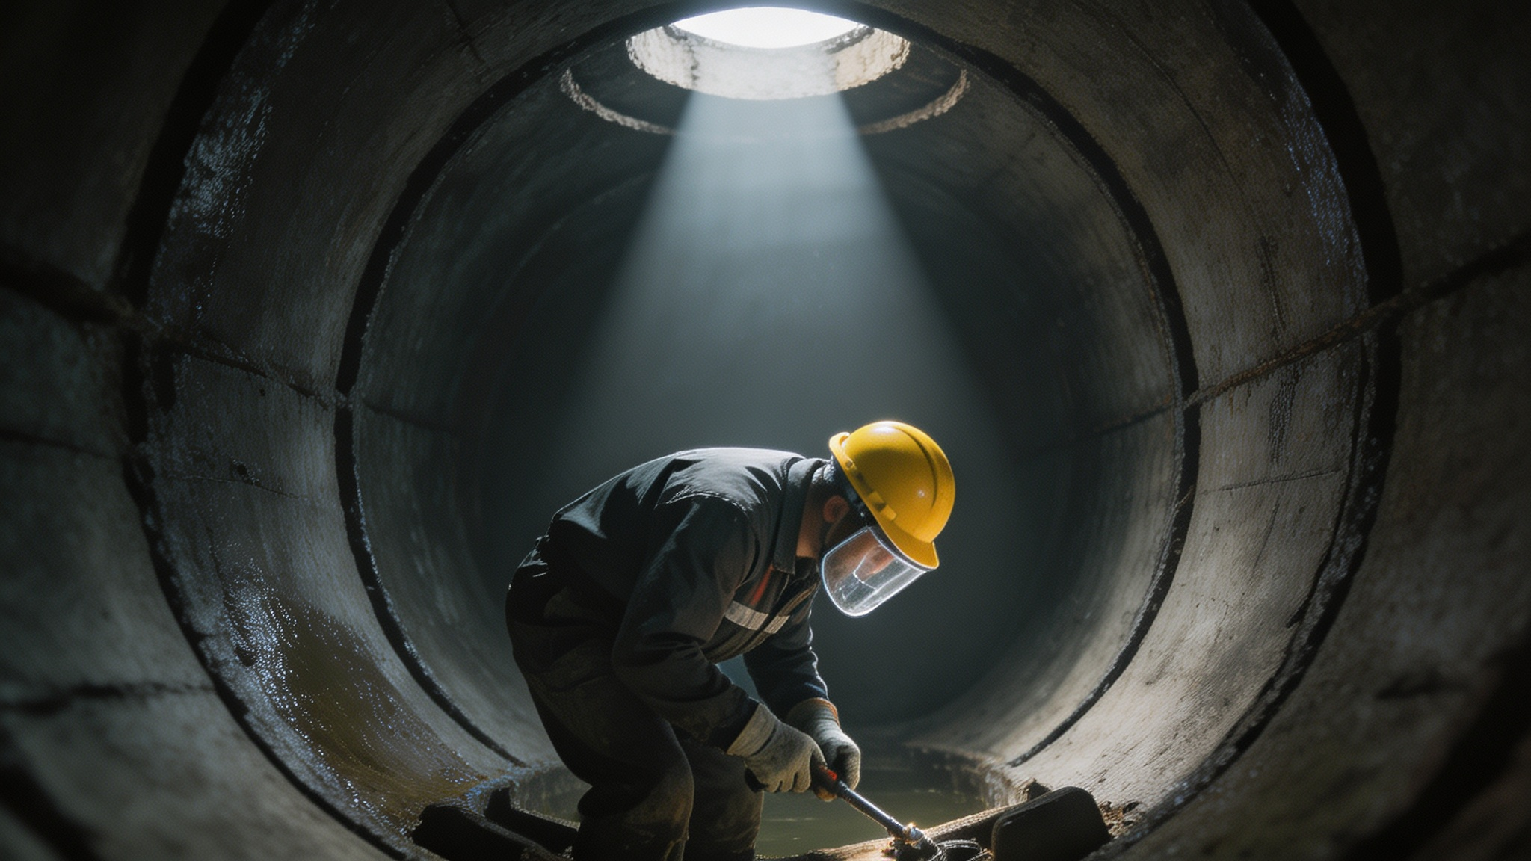
有限空间作业安全培训课件
⚠ 有限空间作业“七不准”：未经通风和检测合格，严禁作业人员进入
Notes:
大家好，欢迎参加本次有限空间作业安全培训。有限空间作业，如污水井、发酵池、反应釜等，看似平常，却潜藏着巨大的风险。今天，我们将通过真实的事故案例，深入学习如何识别身边的安全隐患，掌握应急技能，确保每一位工友都能平安回家。

Slide 2

目录
01 事故案例与警示
02 隐患识别
03 全流程管控
04 环境隐患分析
05 安全意识提升
剖析真实事故案例，直面有限空间作业的致命风险，敲响安全第一的警钟。
系统学习有限空间常见隐患类型，掌握精准排查与早期识别的核心方法。
详解作业前准备、作业中监控及作业后收尾的标准化管控流程与关键节点。
深入分析复杂环境下的潜在风险，掌握不同介质、通风条件下的应对策略。
从“要我安全”转向“我要安全”，构建常态化、全员化的安全意识与责任体系。
Notes:
本次培训将分为五个部分。首先，我们将通过触目惊心的事故案例，了解有限空间作业的危险性。接着，学习如何识别常见隐患。然后，我们将详细讲解作业前、中、后的全流程管控要点。之后，会分析不同环境下的隐患。最后，探讨如何从根本上提升我们的安全意识。

Slide 3
为什么关注有限空间——数据触目惊心
165起
三年事故总量
2022至2024年，全国范围内共报告有限空间作业事故累计达165起，安全形势严峻。
>4起/月
高频频发态势
过去三年平均每月发生事故超4起，有限空间作业风险已成为安全生产领域的“隐形杀手”。
391人
生命的代价
三年间共有391个鲜活的生命在有限空间作业中不幸消逝，每一个数字背后都是一个破碎的家庭。
80%
盲目施救致扩亡
事故伤亡扩大的核心原因是盲目施救，每5起事故中就有4起因此造成更大的悲剧，教训极其深刻。
数据不会说谎。这些冰冷的数字时刻警示我们：有限空间作业必须严守规程，拒绝盲目施救，避免本可挽回的生命逝去。
Notes:
我们为什么要如此重视有限空间作业？请看这组数据。在过去三年，全国发生了165起有限空间事故，平均每个月就有超过4起，导致391人死亡。最令人痛心的是，80%的事故都因为盲目施救而造成了更大的伤亡。这些冰冷的数字背后，是一个个破碎的家庭。

Slide 4
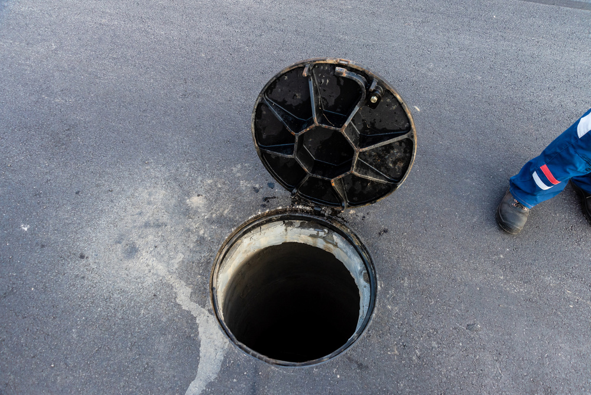
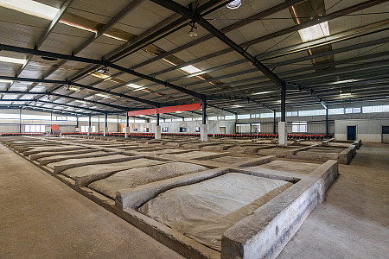
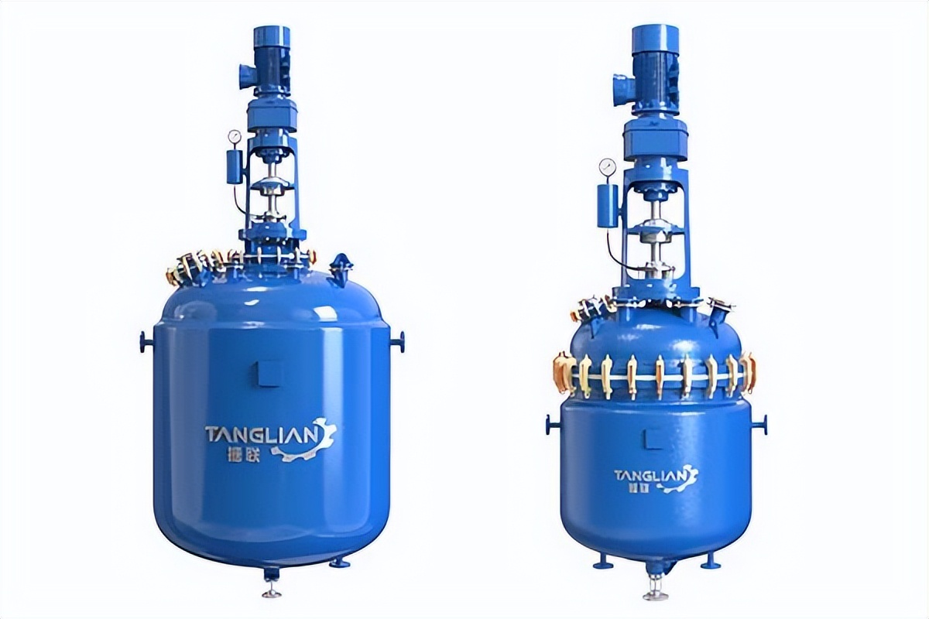
有限空间的定义——三句话讲清楚
01. 空间属性：封闭或半封闭
02. 设计初衷：非固定工作场所
03. 核心风险：致害物质积聚
此类空间与外界相对隔离，出入口较为狭窄，自然通风不良，如地下污水井、管道、地窖等，难以进行空气的充分流通。
空间并非为人员长期工作而设计，缺乏符合安全要求的照明、通风、通讯等配套设施，仅用于储存、反应或其他非人员驻留用途。
极易造成有毒、易燃、易爆物质积聚，或因缺氧、富氧导致人员窒息、中毒，是有限空间作业事故发生的主要直接原因。
Notes:
那么，到底什么是有限空间？我们可以通过三句话来理解。首先，它是封闭或半封闭的空间；其次，它不是为人类长期工作而设计的；最关键的是，它内部容易积聚有毒有害物质，或者导致氧气不足。这三个特征共同构成了有限空间的危险本质。

Slide 5
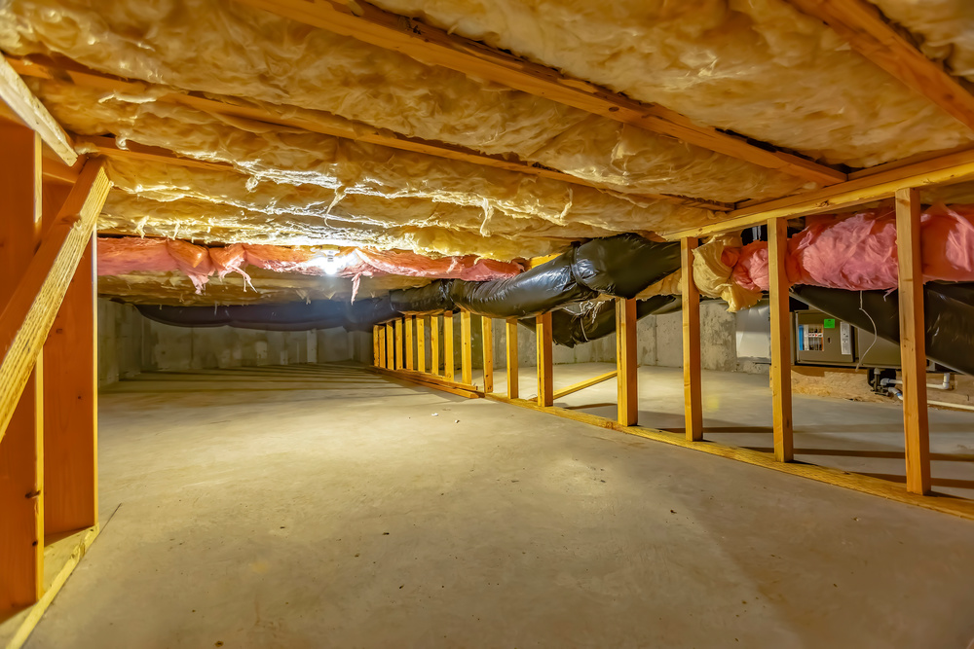
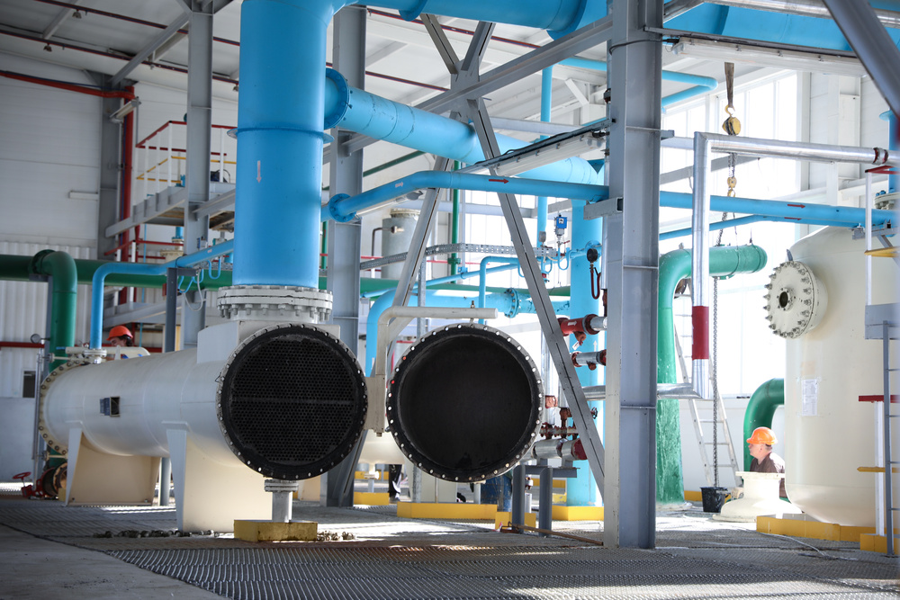
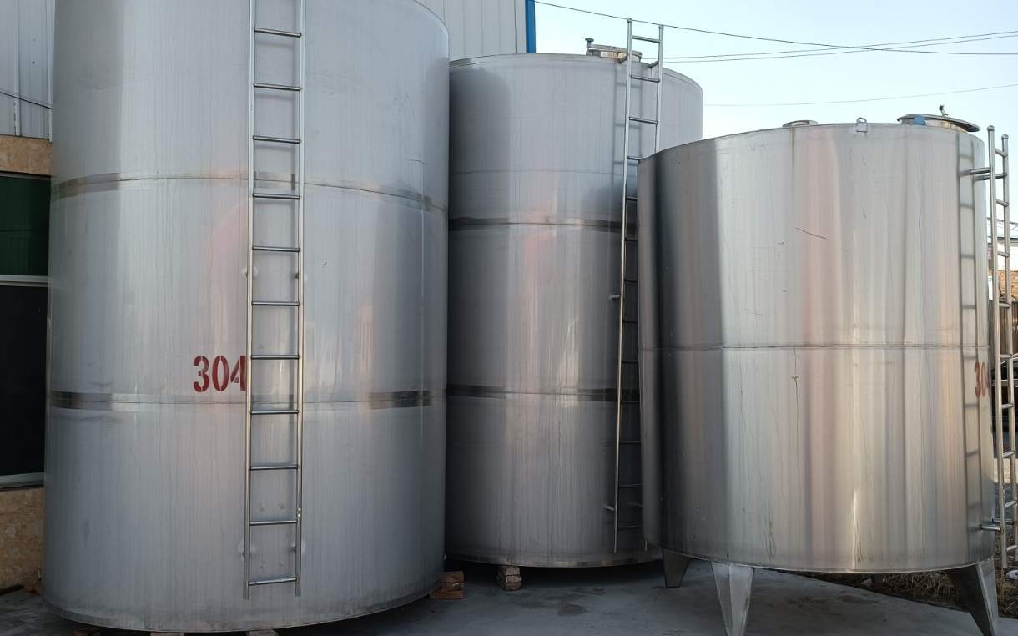
有限空间的三大分类（图解）
01. 地下有限空间
02. 地上有限空间
03. 密闭设备
指地面以下封闭或部分封闭的空间，常见如地下室、化粪池、污水井、沼气池等。这类空间易积聚有毒有害气体，且施救难度大。
指地面以上封闭或部分封闭的空间，例如发酵池、腌渍池、粮仓等。此类空间往往因物料发酵产生有毒气体，且内部结构复杂易致人员被困。
指各类封闭或半封闭的工业设备，包括反应釜、储罐、烟道、锅炉等。内部可能残留有毒介质或缺氧，是工业生产中常见的高风险作业点。
Notes:
有限空间主要分为三大类。第一类是地下有限空间，比如我们常见的污水井、化粪池。第二类是地上有限空间，如工厂里的发酵池、粮仓。第三类是密闭设备，比如反应釜、储罐。了解这些分类，有助于我们在工作中快速识别潜在的有限空间风险。

Slide 6
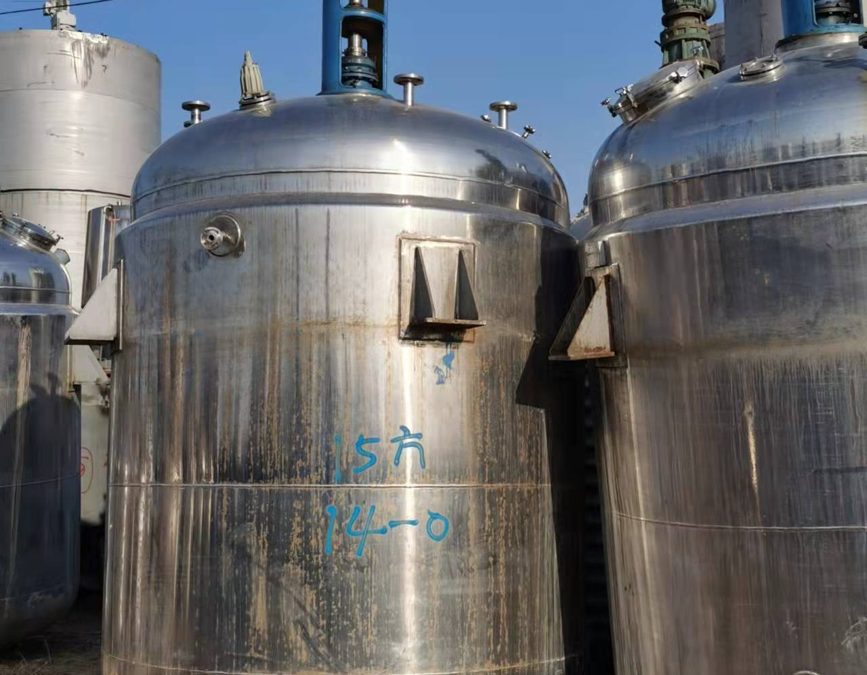
事故案例一：安徽修一制药“7·16”中毒窒息事故
▌ 事发概况
2025年7月16日，安徽修一制药公司员工潘某，在未取得受限空间作业许可的情况下，擅自进入R-03029号反应釜。因釜内长期充氮形成高浓度氮气环境，导致其缺氧窒息，经抢救无效死亡。
▌ 核心违规原因
违章作业是事故的直接导火索：作业前未进行强制通风、未检测氧含量及有毒有害气体，未佩戴任何个人防护装备，且现场无专人监护，完全违反受限空间作业“七不准”原则。
事故设备现场：涉事的不锈钢反应釜为典型的密闭受限空间，内部通风条件差，氮气无色无味且比空气略轻，易在釜内积聚形成“隐形杀手”，难以被人体感知，极易引发盲目进入导致的窒息事故。
事故后果警示：造成1人死亡，直接经济损失达240万元。这起事故再次敲响警钟：受限空间作业必须严守审批流程，绝不能抱有任何侥幸心理。
Notes:
现在我们来看第一个案例。2025年7月，安徽一家制药公司，一名员工在没有任何许可和防护的情况下，擅自进入一个反应釜，结果因为釜内高浓度氮气导致缺氧窒息死亡。这起事故的每一个环节都充满了违规操作，最终酿成悲剧。

Slide 7
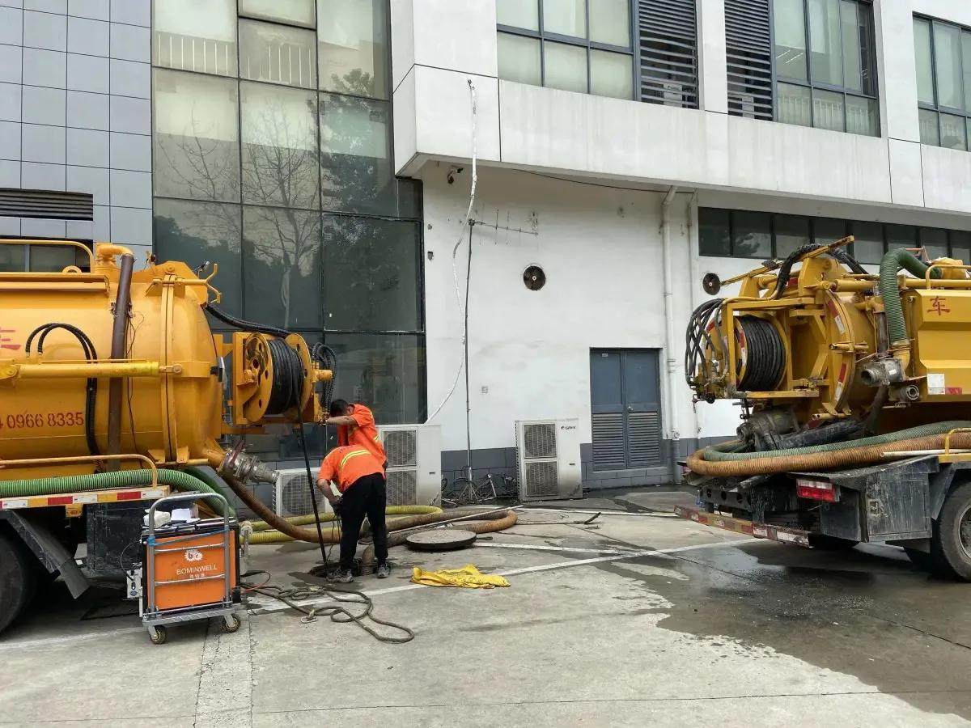
事故案例二：厦门污水管“12·8”较大中毒窒息事故
事发时间
事发地点
事故后果
2025年12月8日，正值冬季作业高峰期
福建厦门某污水集水井，属于有限空间作业环境
造成4人死亡，系盲目施救导致伤亡扩大的典型案例
直接原因警示：首名人员违章进入未辨识风险的污水井，随后3名工友在未采取任何防护措施的情况下，盲目下井施救，导致伤亡链条迅速扩大。
现场警示：污水井、化粪池等有限空间极易积聚高浓度有毒有害气体。作业前必须严格执行“先通风、再检测、后作业”的原则，严禁盲目施救，避免造成群死群伤事故。
张某仓未通风、未检测、无防护进入井内更换拦污栅，吸入硫化氢中毒。其余三人发现异常后，未佩戴防毒面具和安全绳，在短短几分钟内相继进入井内，最终4人均因中毒窒息并坠入污水中溺亡，教训极其惨痛。
Notes:
第二个案例是盲目施救导致伤亡扩大的典型。在厦门，一名工人违章进入污水井后发生意外，随后赶来的三名工友，没有采取任何防护措施就接连下井救人，结果全部遇难。本来是一个人的危险，最终变成了四条生命的悲剧。

Slide 8
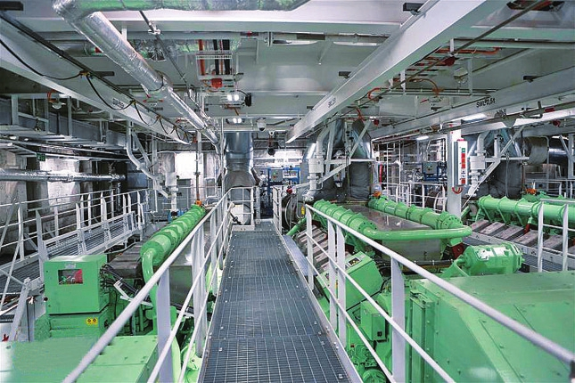
事故案例三：上海江南造船“9·4”氮气窒息事故
关键要素：违规作业与环境失控
2025年9月4日，上海崇明江南造船公司。班组长未办理审批手续，违规安排人员进入4号货舱，舱内因氮气泄漏致氧气浓度仅约8%，造成3人吸入氮气窒息死亡。
直接原因：安全意识严重缺失
惰化作业阀门未关严致氮气渗入非作业舱室，氧气浓度远低于19.5%的安全限值；管理人员漠视审批流程，盲目指挥，是事故发生的核心诱因。
事故现场为造船厂密闭货舱，内部管道复杂，氮气无色无味且比空气略轻，一旦泄漏极易在封闭空间积聚，形成“隐形杀手”，人员进入后数分钟内即可昏迷死亡。
3人死亡
578万直接经济损失
Notes:
第三起事故发生在上海的一家造船厂。由于阀门故障，氮气泄漏到一个货舱里，导致舱内严重缺氧。但班组长无视规定，在没有审批、没有检测的情况下，直接安排工人进入，造成3人窒息死亡。这起事故暴露了管理层安全意识的严重缺失。

Slide 9
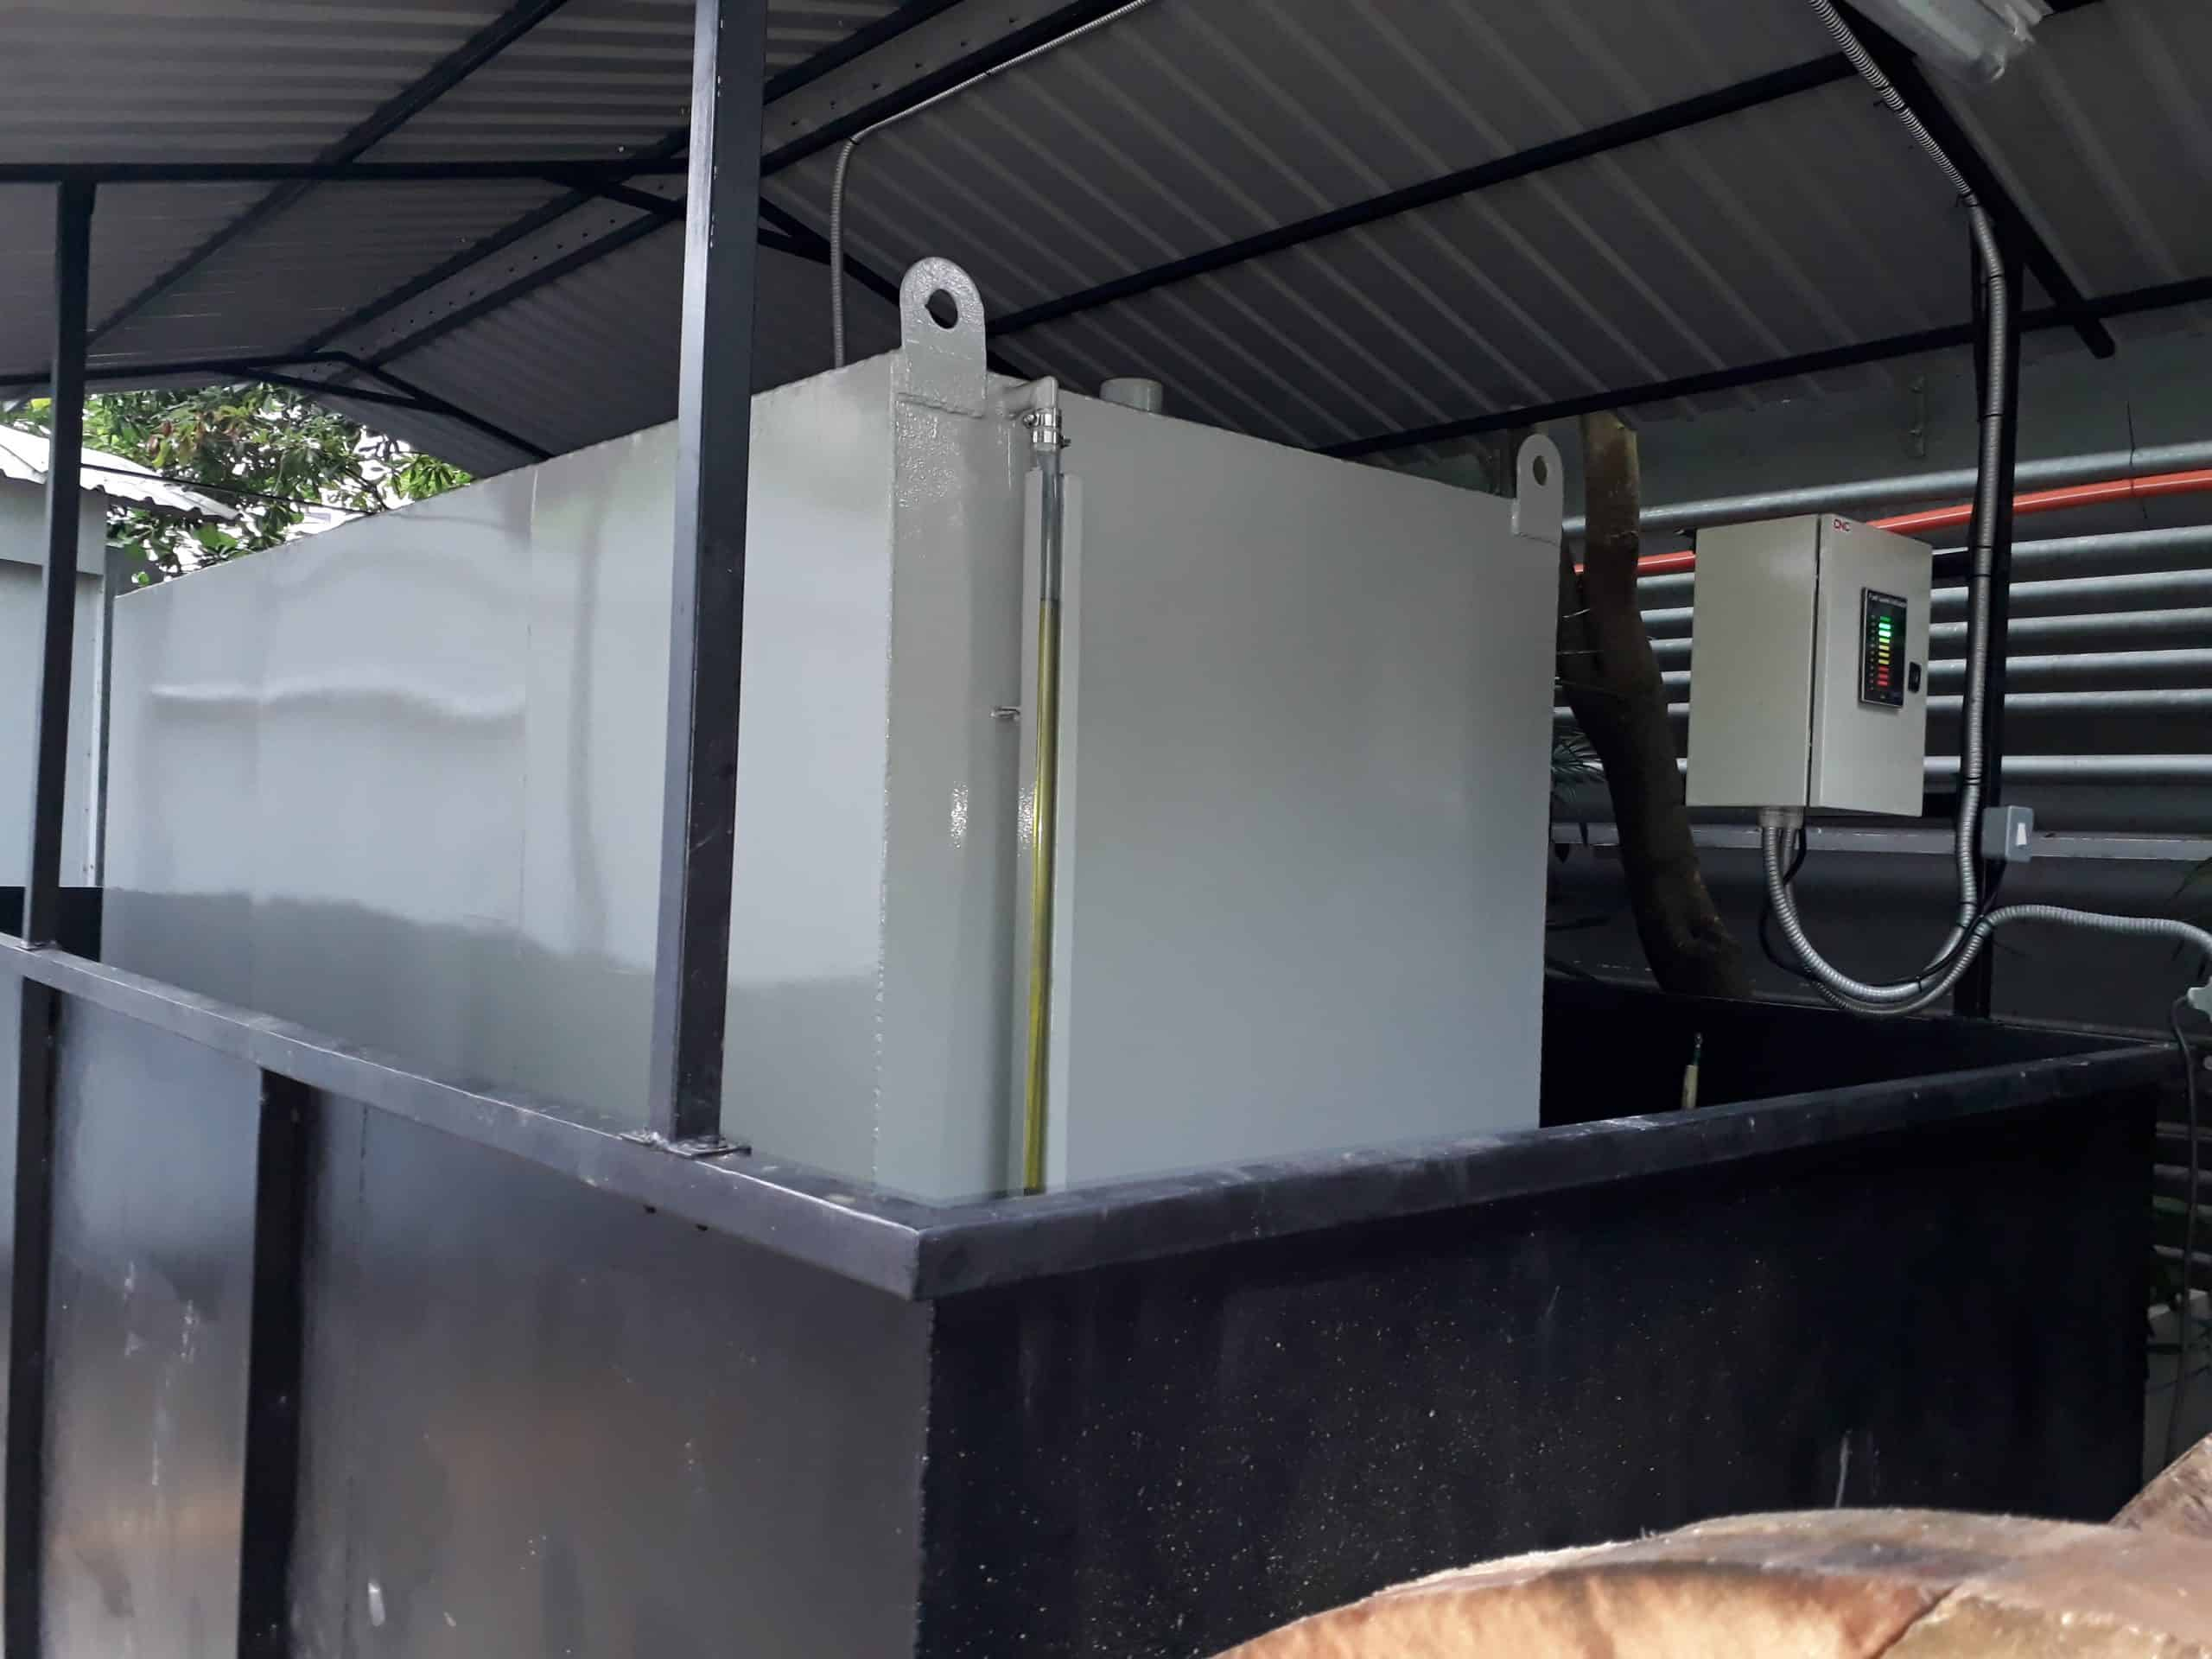
事故案例四：安徽鑫泰新材料“10·27”较大事故
2025年10月27日 · 安徽池州
员工违规进入冷冻盐水箱吸入高浓度氮气晕倒，后续施救人员盲目施救，导致伤亡扩大，最终酿成悲剧。
张某江违反受限空间作业安全管理规定，在未履行审批手续、未进行通风和气体检测、未佩戴呼吸防护装备的情况下，贸然进入冷冻盐水箱作业，吸入箱内高浓度氮气后迅速昏迷。现场人员缺乏应急处置常识，未采取任何防护措施盲目进入施救，造成事故后果进一步扩大。
直接原因
违章冒险作业，且现场人员缺乏基本应急能力，盲目施救造成次生事故。
法律与生命代价
事故造成4人死亡，企业董事长等3名相关责任人被依法采取刑事强制措施。
事故现场警示：
受限空间作业风险隐蔽性强，高浓度氮气无色无味，极易造成人员窒息。必须严格执行“先通风、再检测、后作业”原则，严禁盲目施救。
Notes:
第四个案例同样发生在安徽。一名员工在没有任何安全措施的情况下进入冷冻盐水箱，吸入高浓度氮气晕倒。随后的救援人员重蹈覆辙，盲目施救，最终导致4人死亡。这起事故的责任人，包括公司董事长，都被采取了强制措施。

Slide 10
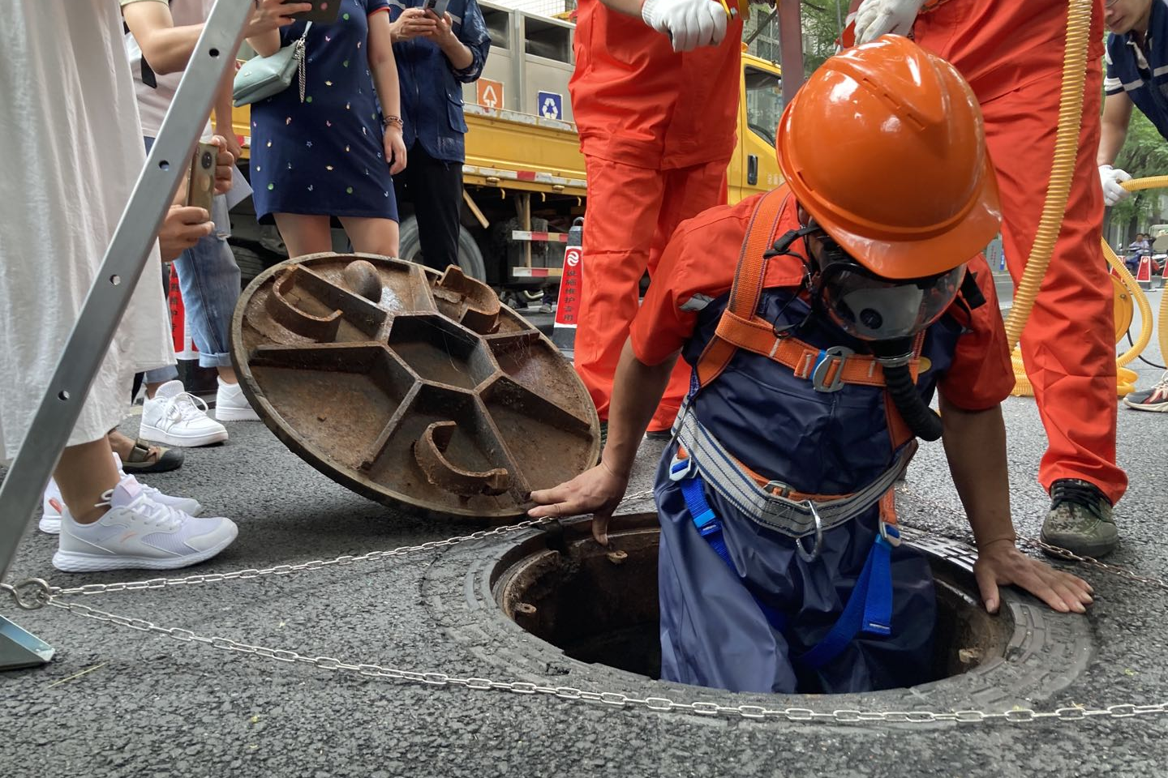
事故案例五：四川成都污水管道窒息事故
事发时间
2025年7月6日
事发地点
四川成都新津区
事故经过：违规作业致连锁悲剧
国绿环保公司未制定方案、未审批、未落实“先通风、再检测、后作业”原则。作业人员无防护进入高浓度二氧化碳污水井窒息，监护人与工友盲目下井施救，导致事故扩大。
警示：受限空间作业必须严守规程
受限空间是事故高发区，“先通风、再检测、后作业”是不可逾越的红线。任何时候，都不能因麻痹大意和盲目施救，让小事故演变成大灾难。
直接原因
违章作业，违规进入受限空间；盲目施救，缺乏科学救援常识。
严重后果
造成3人死亡，直接经济损失达516万余元，教训极其惨痛。
Notes:
第五个案例来自四川成都。一家检测公司在作业时，完全无视“先通风、再检测、后作业”的基本原则，导致一名工人在高浓度二氧化碳环境中窒息。随后，监护人和工友盲目下井救援，最终造成3人死亡。

Slide 11
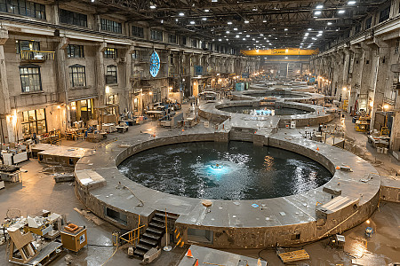
事故案例六：辽宁海城纸制品厂“6·21”中毒事故
直接原因：严重安全管理缺失 + 盲目施救
集水池硫化氢浓度超标5.3倍，企业安全制度空白，人员违规作业且施救不当，导致事故扩大。
关键时间与地点
2025年6月21日，辽宁海城辽南纸制品厂集水池作业现场。
惨痛后果与隐患
造成3人死亡、2人受伤；现场无警示、无防护、无演练，管理极度混乱。
有限空间作业红线警示
有限空间作业必须严格遵守“先通风、再检测、后作业”原则。企业必须建立健全有限空间作业安全管理制度，配备必要的应急救援装备，严禁盲目施救。
事发时，作业人员在未通风检测、未佩戴防护装备的情况下进入集水池，随即中毒晕倒。后续救援人员同样未采取任何有效防护措施盲目进入施救，导致伤亡人数进一步增加，酿成重大安全事故。
Notes:
第六起事故发生在辽宁的一家纸制品厂。这家企业的安全管理几乎是空白，没有台账、没有培训、没有演练。工人在未做任何准备的情况下进入集水池，导致中毒。救援人员同样盲目进入，最终造成3死2伤的惨剧。

Slide 12
事故案例七：某食品公司污水池清理事故
事发时间：2024年7月
该起事故发生于食品加工企业的污水池清理作业过程中，现场管理混乱，缺乏基本的安全防护措施。
事故后果：3人不幸遇难
典型的“1+2”盲目施救扩大伤亡事故。一人中毒后，另外两人未采取任何防护盲目下池救人，最终造成群死群伤。
01. 违规冒险进入
02. 吸入剧毒气体
03. 盲目施救致扩大
作业人员未进行气体检测、未佩戴防护装备，擅自掀开污水池盖板并下池作业，直接接触高浓度有毒气体。
污水池内积聚高浓度硫化氢气体，作业人员瞬间中毒昏迷，坠入污水中，失去自救能力，情况极度危急。
两名工友发现异常后，未报警、未采取防护，先后盲目下池施救，相继中毒，最终导致事故后果扩大为三人死亡。
Notes:
第七个案例是一家食品公司的污水池清理事故。一名员工违规进入污水池，吸入硫化氢中毒。另外两名工友在没有任何防护的情况下盲目施救，最终三人全部死亡。这又是一起典型的“1+2”盲目施救导致伤亡扩大的案例。

Slide 13
事故案例八：某农副食品加工公司浆池事故
01. 违规操作：掀起浆池覆膜布
员工在未做任何防护的情况下，直接掀起长期封闭的浆池覆膜布，开启了危险的序幕。
7人死亡
02. 毒气逸出：现场3人瞬间中毒
浆池内积聚的高浓度硫化氢气体迅速扩散，毫无防备的3名员工当场中毒昏迷。
另有4人重伤，事故发生于2024年10月。
这是一起因违规操作引发有毒气体泄漏，继而因盲目施救导致伤亡扩大的典型惨痛事故。
03. 盲目施救：事故伤亡连锁扩大
周围人员缺乏应急知识，未佩戴防护设备接连进入施救，最终导致7人殒命、4人受伤。
警示：微小的违规操作可能引发致命气体泄漏，而无知的盲目救援会让悲剧成倍放大！
Notes:
第八起事故的后果最为惨重。一家农副食品加工厂，仅仅因为工人掀起了浆池的覆膜布，导致硫化氢气体逸出，造成3人中毒。随后多人盲目救援，最终导致7人死亡，4人受伤。这起事故警示我们，任何一个微小的操作都可能引发致命的连锁反应。

Slide 14
事故案例九：某酒厂发酵池事故
事故时间：2025年9月
涉事场所：酒厂密闭发酵池作业区域
事故后果：3人死亡
因盲目施救导致伤亡扩大，酿成重大生产安全责任事故。
01. 源头隐患
02. 违规进入
03. 盲目施救
发酵池输气阀门未完全关闭，导致氮气与二氧化碳持续逸散，在密闭空间内积聚，形成高浓度有毒有害、缺氧环境。
作业人员未执行“先通风、再检测、后作业”规程，在无任何防护措施的情况下贸然进入池内，迅速因缺氧窒息晕倒。
现场人员缺乏应急处置能力，未佩戴防护装备便相继进入施救，导致伤亡人数增加，最终造成3人不幸遇难的惨痛后果。
Notes:
第九个案例发生在一家酒厂。由于阀门没有完全关闭，导致氮气和二氧化碳泄漏到发酵池。工人在未通风检测的情况下进入，缺氧晕倒。随后的盲目施救，最终导致3人死亡。这个案例再次强调了隔离措施和通风检测的重要性。

Slide 15
事故案例十：云南禄丰中毒窒息淹溺事故
事发时间
涉事地点
事故后果
2025年5月12日
云南禄丰金之源畜牧公司相关生产作业区域
造成现场作业人员3人死亡
事故核心成因：违规操作 + 盲目施救 + 主体责任缺位= 中毒窒息后淹溺死亡的较大安全事故
这是一起典型的多因素叠加导致的较大生产安全责任事故。员工违规操作开启危险源头，现场人员缺乏专业救援知识盲目施救扩大伤亡，加之企业安全生产主体责任落实不到位、安全管理混乱，最终酿成3人中毒窒息后溺水身亡的惨痛悲剧。
Notes:
最后一个案例来自云南。这起事故是多种因素叠加的结果：员工违规操作，救援人员盲目施救，以及企业主体责任完全没有落实。最终导致3人中毒窒息后溺水身亡。这起事故告诉我们，安全是一个系统工程，任何一个环节的缺失都可能导致灾难。

Slide 16

2025年度事故汇总——人命账
典型事故累计死亡
> 30 人
这仅仅是本年度部分典型案例的统计，实际因违规操作导致的悲剧仍在不断上演。
安全无小事，生命不可逆。
每一个数字都是一道无法愈合的伤疤。必须严守安全规程，拒绝违规冒险，让悲剧不再重演。
从华东到西南，从制造业到食品农副，有限空间事故遍布全国多个省份与行业。这些冰冷的数字背后，是一个个鲜活生命的逝去与家庭的破碎。
Notes:
回顾2025年，我们选取了部分典型事故进行汇总。从安徽到厦门，从上海到四川，有限空间事故遍布全国。仅仅这些案例，就造成了超过30人死亡。这不仅仅是冰冷的数字，背后是30多个家庭的破碎。这笔人命账，我们必须时刻铭记。

Slide 17
事故案例暴露的五大核心问题（一）
01 / 违规违章作业常态化
“十大禁令”形同虚设，沦为摆设
统计显示，超过90%的事故直接涉及“无审批、无通风、无检测”等违规行为，违章已成为安全事故的主要导火索。
审批流程“空转”：作业前不按规定办理审批手续，先干后补、边干边补成常态，甚至完全跳过审批环节，让安全管控彻底失控。
从安徽修一制药员工擅自进入反应釜，到上海造船班组长未办理审批动火，再到厦门污水作业人员无防护进入集水井，几乎所有事故的起点都惊人相似——漠视规程。现场操作中，侥幸心理取代了安全意识，“怎么做都行”代替了“必须怎么做”，让悲剧一再重演。
现场管理“失控”：无视受限空间通风检测要求，防护用具不佩戴、不检查；管理人员默许违章操作，隐患排查走过场，最终将员工置于致命的危险环境中。
Notes:
分析这些事故，我们发现了五大核心问题。首先，也是最普遍的，就是违规违章作业常态化。超过90%的事故都与无审批、无通风、无检测等行为有关。我们常说的“十大禁令”，在很多现场被当成了一纸空文。

Slide 18

问题二：盲目施救引发次生悲剧
87.4%
>86%
盲目施救事故占事故总数比例，近九成事故因盲目救援扩大
盲目施救导致的死亡人数占总死亡人数比例，伤亡触目惊心
惨痛事故链：一人晕倒 → 多人相继“人肉救援” → 伤亡翻倍。缺乏防护的盲目冲动，让救援变成了致命接力。
最令人痛心的是“前赴后继”的盲目救援。一个人遇险，后面的人心急救人却忽视风险，不做防护就贸然行动，最终从“一人被困”演变成“多人遇难”，救人竟成了连连送命的悲剧。
警示：就像多米诺骨牌效应一样，一次缺乏科学判断的盲目施救，往往会引发一连串的死亡反应。冷静判断、科学施救，才是避免悲剧蔓延的唯一途径。
Notes:
第二个问题，也是最令人痛心的，就是盲目施救。数据显示，近九成的事故都因盲目施救而扩大，死亡人数占比超过86%。就像多米诺骨牌一样，一个人倒下，引发了一连串的死亡。救人变成了送命，这是我们必须吸取的最惨痛教训。

Slide 19
问题三：安全管理体系形同虚设
无安全生产责任制
未建立健全各级人员的安全生产责任体系，岗位安全职责缺失，无人对现场安全负责。
无书面合同、无作业审批
违法发包转包，未签订书面安全生产管理协议；危险作业未履行审批手续，作业过程失控漏管。
无培训计划、无应急演练
未开展任何形式的安全生产培训，从业人员安全意识淡薄；未组织应急演练，突发状况无应对能力。
无风险辨识管控机制
未对作业环境和工艺流程进行风险辨识，未制定针对性管控措施，现场隐患随处可见却无人察觉。
厦门“12·8”事故调查报告揭示了令人震惊的管理真空：涉事公司完全处于“无组织、无防护、无救援能力”的三无状态。安全管理体系形同虚设，从制度建立到现场执行全面失效，为事故的发生埋下了必然的祸根，也为所有企业敲响了安全管理的警钟。
Notes:
第三个问题，是安全管理体系形同虚设。以厦门事故为例，涉事企业存在“六无”管理：没有责任制、没有培训、没有演练、没有合同、没有辨识、没有审批。安全管理完全是一片空白，这样的企业不出事故才是奇迹。

Slide 20
问题四：教育培训严重缺位
核心症结：培训 ≠ 签到拍照
企业将安全培训简化为“签个字、拍个照”的流程，规定沦为空头文件，员工安全意识仍是一片空白，事故隐患由此埋下。
正规规范：教育培训的本质要求
反面典型：辽宁海城纸制品厂案例
企业负责人需带头参训、全程参与；建立完整的培训档案与考核机制，确保培训内容入脑入心，将安全知识转化为实际操作能力，而非流于表面形式。
企业负责人指派他人冒名顶替参加培训，现场检查显示“三零”现状：零员工培训记录、零作业审批手续、零应急救援装备，完全漠视安全培训的重要性。
警示反思：走过场的培训无法培养出懂安全的“明白人”，只会让安全防线出现致命缺口。唯有真抓真管、严抓严管，才能让安全意识真正扎根。
Notes:
第四个问题是教育培训严重缺位。很多企业的培训只是走过场，签个到、拍个照就算完成任务。辽宁纸厂的负责人甚至找人代替自己参加培训，员工对安全知识一无所知。这样的培训，无法培养出真正懂安全的“明白人”。

Slide 21
问题五：风险辨识能力严重不足
01. 无知氧气安全阈值
完全不知道氧气浓度的安全红线是19.5%。一旦低于此标准，人体会快速出现缺氧反应，意识模糊、行动受限，直至陷入昏迷，却对此毫无预判与警觉。
02. 漠视硫化氢致命毒性
对“闻起来像臭鸡蛋”的硫化氢毫无敬畏，不了解其极低浓度即可致人中毒、高浓度可瞬间麻痹呼吸中枢致死的特性，将剧毒视为普通异味。
03. 忽视氮气的“隐形杀戮”
不了解氮气无色无味的物理性质，更不知它会挤占空间氧气导致窒息。受害者往往在毫无察觉、无声无息中失去意识，这是最隐蔽的有限空间杀手。
核心警示：许多员工在进入有限空间时，根本不知道自己正一步步走进精心伪装的“死亡陷阱”。
从安徽修一的氮气窒息到厦门污水井的硫化氢中毒，一桩桩事故反复证明：大量从业人员对有限空间风险的认知近乎为零。不少人抱着“不就是个池子，几分钟干完”的侥幸心态，对密闭环境里的毒气、缺氧等致命隐患浑然不觉，最终付出了生命的惨痛代价。
Notes:
第五个问题，是员工的风险辨识能力严重不足。很多人不知道氧气浓度低于19.5%就会缺氧，不知道硫化氢的致命毒性，更不知道氮气这种无色无味的气体能悄无声息地夺走生命。他们对风险一无所知，就像蒙着眼睛走进死亡陷阱。

Slide 22
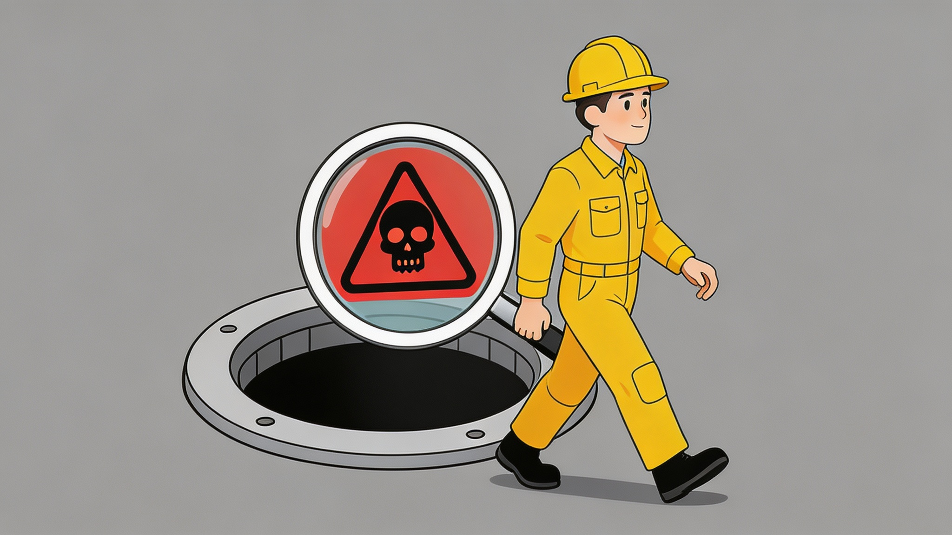
2026年安全生产月主题与有限空间安全的关系
安全隐患就在身边，切勿掉以轻心
化粪池、污水井、发酵池、地窖……这些日常随处可见的地方，往往因隐蔽性强、风险认知不足，成为极易被忽视的“隐形杀手”，暗藏缺氧、中毒、坍塌等致命风险。
易忽视场所
市政管网、农业贮池、工业反应釜等，均属于有限空间高风险范畴。
致命特征
空间封闭、出入口受限、自然通风不良，易导致有毒有害气体积聚。
警示：未经审批严禁作业！
作业前必须严格执行“先通风、再检测、后作业”的原则，配备应急救援装备，杜绝盲目施救造成的群死群伤事故。
Notes:
回到我们安全生产月的主题——“查找身边安全隐患”。有限空间的风险离我们并不遥远，它可能就在厂区的一个污水井里，一个发酵池里。我们必须学会用专业的眼光去审视这些看似平常的地方，识别出潜在的致命危险。

Slide 23

有限空间作业危险特性全景图
01 封闭性
空间出入口狭窄、通风不良，极易造成有毒有害、易燃易爆物质积聚，或氧含量不足，形成致命的缺氧环境。
02 复杂性
内部结构复杂，可能存在多种危险介质交叉影响，作业环境条件差，且不同行业有限空间的危险因素差异极大。
03 隐蔽性
危险往往潜伏在暗处，如有毒气体无色无味，难以通过感官察觉；且事故征兆不明显，初期极易被忽视。
04 突发性
事故发生迅速，往往在人员进入瞬间或短时间内就造成伤害，甚至死亡，留给人员反应和逃生的时间极短。
05 连锁性：致命的“多米诺效应”
事故极易引发连锁反应，一人遇险后，盲目施救极易导致伤亡人数扩大，形成“伤亡扩大效应”，是有限空间事故伤亡惨重的主要原因。
雷达图直观呈现了有限空间五大危险特性的风险权重，各项指标均处于极高风险区间，是引发事故的核心诱因。
Notes:
有限空间之所以如此危险，是因为它具备五大特性：封闭性、复杂性、隐蔽性、突发性和连锁性。这五个特性相互交织，使得有限空间作业的风险极高，稍有不慎就可能酿成大祸。

Slide 24
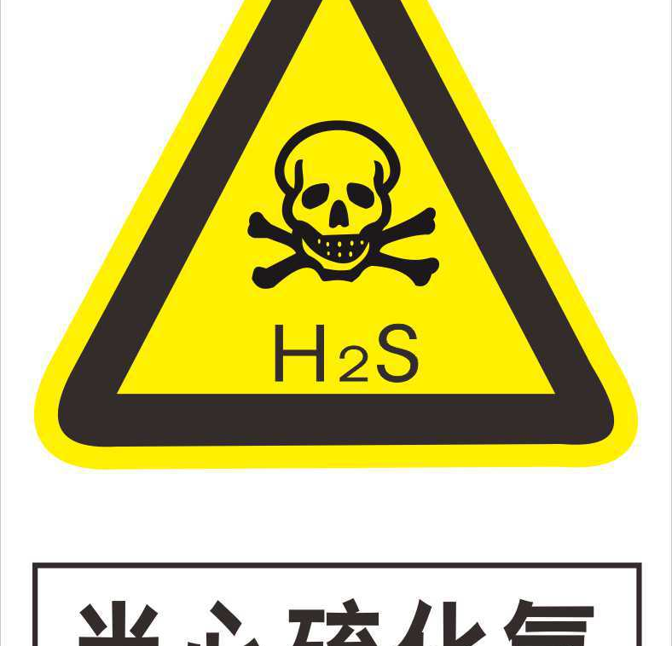
有限空间四大安全风险①——中毒（榜首杀手）
01 首要风险：事故第一大诱因
中毒是有限空间作业事故中占比最高、造成人员伤亡最多的“头号杀手”。由于有限空间相对封闭，有毒有害气体无法及时扩散，极易引发急性中毒事故。
02 隐形杀手：极易积聚的有毒气体
有限空间内常见的高风险有毒气体包括：硫化氢、一氧化碳、二氧化碳、氮气等。这类气体无色无味（部分有刺激性但易快速麻痹嗅觉），难以被人体察觉。
03 剧毒之王：硫化氢（H₂S）——“闪电式”致死
硫化氢毒性极强，即使低浓度也会迅速损害呼吸系统和神经系统。在高浓度暴露下，人体会在几秒钟内发生电击样死亡，是有限空间作业中最致命的风险因素。
警示：进入有限空间前必须进行强制通风和气体检测，严禁盲目作业！
Notes:
在有限空间的四大安全风险中，中毒是排在首位的“头号杀手”。尤其是硫化氢，这种气体毒性极强，高浓度下只需几秒钟就能致人死亡。我们必须对它保持最高度的警惕。

Slide 25
中毒风险详细解析——气体浓度危害对比表
硫化氢 (H₂S)
一氧化碳 (CO)
氧气 (O₂)
10ppm (警告阈值)
出现眼部和呼吸道刺激症状，嗅觉失灵，是中毒的前兆信号。
50ppm (轻度中毒)
数小时接触后出现轻度头痛、头晕、恶心、乏力等症状，判断力开始下降。
<19.5% (缺氧警戒)
人体缺氧的临界值，会出现呼吸加快、注意力不集中、肌肉协调性降低。
500ppm (致死浓度)
极高毒性，接触后数分钟内即可导致呼吸麻痹、心脏骤停，现场死亡率极高。
400ppm (致命剂量)
吸入2-3小时会导致昏迷、肺水肿，若不及时脱离环境并救治，将导致死亡。
<6% (极速死亡)
仅需短短几分钟，即可造成不可逆的脑损伤，随后迅速导致呼吸停止、死亡。
警示：有限空间内气体环境瞬息万变，任何一种气体浓度超标都可能引发严重事故。必须在作业前、作业中持续严格检测，确保环境安全。
Notes:
我们来看具体的数据。硫化氢浓度达到10ppm就需要警惕，而达到500ppm，几分钟内就会死亡。一氧化碳同样危险。而氧气浓度低于19.5%，人体就会开始缺氧。这些数字告诉我们，有限空间内的气体环境瞬息万变，必须严格检测。

Slide 26
常见有毒有害气体特性对比
硫化氢 (H₂S)
一氧化碳 (CO)
二氧化碳 (CO₂)
氮气 (N₂)
典型臭鸡蛋味
气味强烈刺鼻，易被嗅觉感知
无色无味无臭
难以察觉，被称为“沉默的杀手”
密度比空气重
常聚集在通风不良的密闭空间底部
空气主要成分之一
通常无毒，但在高纯度环境下极具危险
密度比空气重，易积聚在低洼处。具有极高毒性，吸入少量即可造成急性中毒，是工业环境中的“隐形杀手”。
密度与空气相当，中毒隐蔽性极强。它极易与血红蛋白结合，造成人体组织缺氧，严重时可致人死亡。
本身无毒，但浓度过高时会挤占氧气空间，造成人体缺氧窒息。在深井、地窖等环境中风险极高。
密度与空气相当，在封闭空间中氮气置换空气后，会引发单纯性窒息，受害者往往无法做出有效反应。
安全警示：进入密闭或受限空间作业前，必须进行气体检测，严禁仅凭感官判断环境是否安全。
Notes:
了解这些常见有毒气体的特性至关重要。硫化氢有臭鸡蛋味，容易识别，但毒性极强。而一氧化碳、二氧化碳和氮气都是无色无味的，它们的危险更加隐蔽，容易让人在不知不觉中中毒或窒息。

Slide 27

风险②——缺氧窒息
隐蔽性极强：比中毒更难察觉
氮气等致缺氧气体无色无味，受害者往往在毫无征兆的情况下失去行动能力，无法自救。
20.9%
正常氧浓度
空气成分中氧气的标准占比，维持人体正常生理机能。
<19.5%
缺氧反应阈值
人体开始出现呼吸急促、判断力下降、肌肉协调能力减弱等症状。
<6%
极速致命阈值
数分钟内即可导致昏迷并死亡，生存几率极低，几乎无逃生可能。
警示案例：上海江南造船公司“8%氧浓度”事故
4号货舱因氮气置换导致氧气浓度骤降至约8%，3名员工在未佩戴防护装备的情况下进入，随即陷入昏迷并窒息死亡，事故现场无任何挣扎痕迹，凸显了缺氧窒息的突发性与残酷性。
缺氧初期症状与普通呼吸不适相似，极易被忽视。当身体发出胸闷、乏力的信号时，往往已身处极度危险的低氧环境中，难以撤离。
Notes:
第二个主要风险是缺氧窒息。这比中毒更加隐蔽，因为氮气等导致缺氧的气体是无色无味的。正常空气中氧气含量约为20.9%，当浓度低于19.5%时，人体就会出现缺氧反应。低于6%，几分钟内就会死亡。上海造船的事故就是典型的缺氧窒息案例。

Slide 28
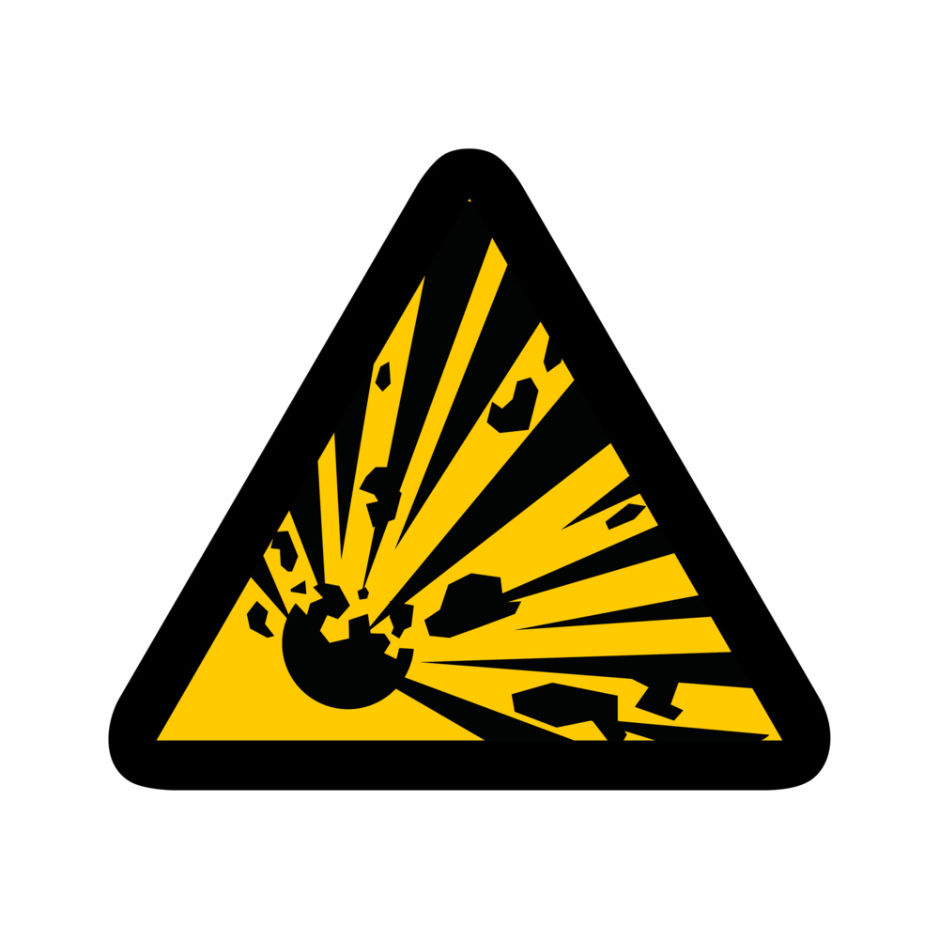
风险③——火灾爆炸
01. 燃料：可燃气体积聚
有限空间内易积聚甲烷、氢气、汽油蒸气等可燃物质，达到一定浓度便具备燃烧爆炸的物质基础。
02. 氧气：助燃必要条件
空气中的氧气无处不在，是燃烧反应不可或缺的助燃剂，为爆炸提供了必要的氧化环境。
03. 点火源：触发爆炸关键
作业中的明火、电气火花、静电放电或金属撞击产生的火花，是引爆可燃混合气体的直接诱因。
“爆炸三角”原理警示我们：在有限空间作业中，必须严格控制可燃气体浓度，消除一切潜在点火源，切断爆炸条件链条。
核心结论：可燃气体积聚 + 点火源 = 剧烈爆炸，三者缺一不可！
Notes:
第三个风险是火灾爆炸。当有限空间内积聚了甲烷、氢气等可燃气体，再遇到明火或静电火花，就可能引发剧烈爆炸。这就是“爆炸三角”原理：燃料、氧气和点火源，三者缺一不可。

Slide 29
风险④——其他安全风险
淹溺风险
高处坠落
坍塌掩埋
常见于涉及污水池、管道等作业场景，人员不慎坠入液体介质中，因无法及时脱困而溺水身亡，如厦门污水管事故中的惨痛教训。
在井口、舱口、检修口等临边位置作业时，若未设置防护栏杆、未佩戴防坠装备，极易发生失足坠落，造成严重伤亡。
土方开挖作业中边坡失稳，或老旧受限空间的墙体、顶板结构老化破损，易发生坍塌，将作业人员掩埋，救援难度极大。
触电危害
机械伤害
受限空间内环境潮湿、通风不良，若违规使用非防爆电器、电气线路破损或设备漏电，极易引发触电事故，瞬间造成人员伤亡。
在搅拌机、输送机、螺旋桨等运转设备旁作业时，若未停机、未挂锁，人员易被设备卷入，造成肢体切割、碾压等严重机械伤害。
典型警示案例：厦门“12·8”污水管事故是典型的复合风险事件，4名作业人员不仅吸入高浓度硫化氢中毒，更因昏迷倒入污水中溺水死亡，多种风险叠加加剧了事故后果。
Notes:
除了中毒、窒息和爆炸，有限空间作业还存在其他风险，比如淹溺、高处坠落、坍塌、触电和机械伤害等。这些风险往往相互关联，比如厦门事故中，受害者既是中毒，又是溺水身亡。

Slide 30
有限空间重大事故隐患判定标准
未对有限空间进行辨识
未辨识有限空间的位置、数量及危险有害因素，属于重大事故隐患的首要情形。
未设置明显的安全警示标志
在有限空间入口处未设置包含安全风险提示、防护要求等内容的警示标识。
作业前未履行审批手续
未制定专项作业方案，或未按规定办理有限空间作业审批，擅自开展作业活动。
未执行“先通风、再检测、后作业”
未通风、未检测或检测不合格即进入作业，直接暴露于有毒有害、缺氧等环境风险中。
作业现场无专职监护人
未安排具备专业能力的人员在有限空间外全程监护，无法及时应对突发险情。
发生险情时盲目施救
未配备应急救援装备，或未掌握科学救援方法，盲目进入施救导致事故扩大。
Notes:
国家有明确的法规标准来判定什么是有限空间作业的重大事故隐患。比如，没有辨识有限空间、没有设置警示标志、没有审批、没有执行通风检测、没有监护人、盲目施救，这些行为都属于重大隐患，必须立即整改。

Slide 31
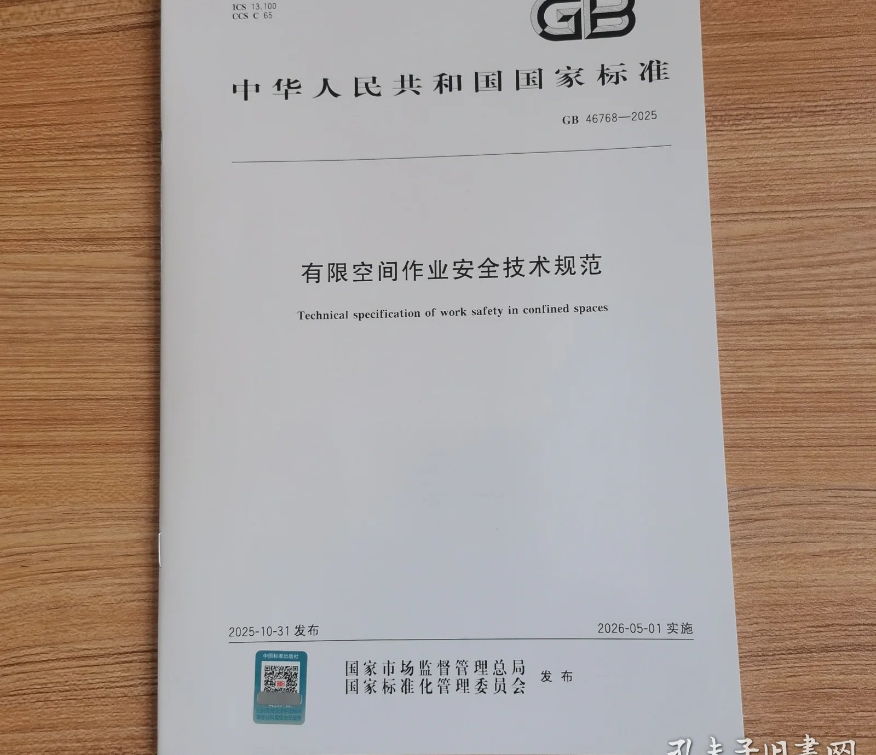
有限空间作业安全新国标GB46768-2025
《有限空间作业安全技术规范》（GB 46768-2025）
国家市场监督管理总局、国家标准化管理委员会发布的强制性国家标准，是有限空间作业安全管理的核心技术依据。
正式实施时间
2026-05-01
标志着标准全面落地执行
核心里程碑意义
全行业统一管理
首次实现跨领域监管执法规范化
该标准的出台是我国有限空间作业安全管理的重要里程碑，为监管执法提供了统一标尺，也为企业建立标准化、规范化的作业体系提供了明确的技术指引与根本遵循。
标准封面文件：明确有限空间辨识、作业程序、防护装备等关键技术要求，为安全作业保驾护航。
Notes:
值得关注的是，我国出台了专门的强制性国家标准——《有限空间作业安全技术规范》，也就是GB 46768-2025。这个标准从2026年5月1日起正式实施，它统一了全行业的管理要求，是我们今后开展有限空间作业必须遵守的根本大法。

Slide 32
新国标适用范围与核心内容概览
01 作业前准备
02 作业中管控
03 作业后收尾
严格落实风险评估与审批流程，开展全面的通风与气体检测，为作业人员配备符合标准的个人防护装备，筑牢安全第一道防线。
确认作业许可准入，实施全过程持续气体监测，指定专人进行不间断安全监护，确保突发情况能及时响应与处置。
完成作业现场的全面检查与验收，确保设备归位、环境恢复安全状态。清点人员有序撤离，并规范归档作业台账。
适用范围界定：覆盖全行业各类受限空间作业活动，明确排除危险化学品生产单位特殊工艺及船舶相关作业场景，精准聚焦通用安全管控。
全要素安全管理体系：建立“台账管理+警示标识+安全培训+防护装备+应急演练”五位一体的闭环管理机制，实现风险的全过程可控可防。
Notes:
新国标的核心内容，贯穿了作业前、作业中、作业后三个阶段。作业前要做好风险评估、审批和检测；作业中要持续监测和监护；作业后要做好验收和撤离。同时，标准还对安全管理的各个方面，如台账、培训、演练等做出了明确规定。

Slide 33
作业审批制度——严禁无审批进入
核心铁律：所有有限空间作业必须严格履行审批手续，未经审批的作业一律视为违章作业，坚决禁止擅自进入。
01. 作业申请
由作业负责人向安全管理部门提交书面申请，明确作业内容、地点、人员及时间。
02. 风险评估
专业人员对作业环境进行有毒有害、易燃易爆气体及缺氧风险辨识，制定管控措施。
03. 方案审批
技术负责人审查作业方案及安全措施的可行性，签署审批意见，明确安全责任人。
04. 签发作签证
审批通过后，签发有限空间作业许可证，明确作业时限，许可证需随身携带备查。
05. 现场确认
作业前再次检测环境，确认防护设备、应急物资到位，所有人员掌握应急处置流程。
06. 方可作业
只有完成上述所有步骤，确认无遗漏风险后，作业人员方可按照批准的方案开展作业。
案例警示：上海江南造船事故中，班组长无视审批制度“明知故犯”，未办理许可擅自组织作业，直接导致事故发生，这是严重的违章行为，必须引以为戒。
Notes:
新国标强调的第一个关键点就是作业审批。任何有限空间作业都必须经过申请、评估、审批等一系列流程，拿到作业许可证后才能开始。上海造船的事故就是血淋淋的教训，班组长无视审批制度，直接导致了悲剧的发生。

Slide 34
监护人员职责
核心要求：必须配备专职监护人，全程在岗监护，严禁离岗或进入空间参与作业。
全程坚守，绝不离岗
监护人需始终在有限空间外进行持续监护，不得擅离职守，确保作业全程可视可控，杜绝监管真空。
保持通讯，实时联络
与作业人员保持有效双向沟通，随时掌握内部身体状况与环境变化，确保信息传递及时、准确无误。
异常处置，立即撤离
发现人员不适或气体浓度超标等异常，立即下达撤离指令，严禁监护人盲目进入有限空间施救。
突发险情，极速报警
发生紧急事故时，第一时间拨打应急救援电话，清晰报告现场位置与险情，配合专业力量开展处置。
《工贸企业有限空间作业安全规定》明确：监护人是作业人员最后的“生命线”，是规范作业程序、防止伤亡扩大的关键防线。
Notes:
另一个关键点是监护。作业现场必须有专职监护人，他的职责就是全程守在外面，监控作业情况，保持通讯畅通。一旦发生异常，监护人要立即指挥撤离并报警。监护人是作业人员在有限空间内的最后一道安全保障，是他们的“生命线”。

Slide 35
有限空间作业“十不准”
未经批准不准私自进入，严禁无审批擅自开启有限空间出入口。
监护人不在现场不准作业，作业全程需有专人监护，严禁擅离职守。
方案未论证审批不准作业，必须制定专项方案并经相关方审核通过。
未经过专项培训合格不准作业，作业人员必须持证上岗，掌握技能。
气体和缺氧环境未通风监测不准作业，确保氧含量、有害气体达标。
未彻底清理残留物不准作业，消除易燃、易爆、有毒有害残留物质。
未履行危险告知手续不准作业，必须向作业人员详细交底风险隐患。
应急救援措施和器材不到位不准作业，配置齐全防护、救援设备。
未确认安全措施不准作业，检查防护、隔离等措施落实到位方可开工。
工器具清点不清不准封闭出入口，防止人员、工器具遗留在有限空间内。
Notes:
这里为大家总结了有限空间作业的“十不准”。这十条禁令，每一条都是用生命和鲜血换来的教训。比如，未经批准不准进，监护人不在不准干，没有通风检测不准动。任何一条的违反，都可能导致严重的后果。

Slide 36
有限空间作业“十必须”
01. 必须办理安全许可审批
严格履行审批流程，未经许可严禁擅自开展作业活动。
06. 必须配备通讯并设监护人
作业人员与监护人员保持实时通讯，监护人全程在岗在位。
02. 必须可靠隔断隔离置换
对相关管道、阀门进行有效隔断，彻底置换危险介质。
07. 必须按作业标准作业
严格遵守操作规程和安全作业标准，杜绝违章指挥、违章作业。
03. 必须先通风再检测后作业
遵循“通风-检测-作业”流程，缺一不可，严禁盲目进入。
08. 高处作业必须设逃生通道
涉及高处作业的有限空间，必须提前规划并设置紧急逃生通道。
04. 必须持续通风
作业全过程保持有效通风，确保空间内空气流通、无毒无害。
09. 必须保持出入口畅通
确保有限空间出入口无堆积、无堵塞，保障紧急情况下快速进出。
05. 必须佩戴气体监测仪
全程佩戴便携式气体监测仪，实时监控有害气体浓度变化。
10. 异常必须立即撤离
发现气体报警、身体不适或监护指令时，立即停止作业、迅速撤离。
Notes:
与“十不准”相对应的，是“十必须”。这是我们保障安全的十条铁律。必须审批、必须通风检测、必须设监护人、必须持续监测等等。严格遵守这十条规定，才能最大程度地保障我们的生命安全。

Slide 37
作业前——安全准入全流程
01
建立管理台账
02
设置警示标识
03
风险评估与方案编制
建立作业人员、设备、环境的基础信息台账，确保源头信息可追溯、可核查。
在作业区域醒目位置设置清晰、规范的警示标识，严禁无关人员进入风险区域。
全面辨识作业风险点，针对性编制安全作业方案，明确管控措施与应急处置预案。
04
作业审批
05
通风置换
06
气体检测
07
安全交底与培训
严格执行分级审批制度，审批人对方案可行性与安全措施落实情况签字确认，未审批严禁作业。
采取机械或自然通风方式，彻底置换受限空间内的有毒有害气体，保障空气流通。
使用专业仪器检测氧含量、易燃易爆及有毒气体浓度，检测结果合格方可进入作业。
向作业人员详细交底风险点、安全措施及应急流程，确保全员掌握岗位安全要求。
警示：作业前准备是安全的第一道防线，任何一道关卡审核未通过，都严禁开展作业。
Notes:
接下来，我们详细看一下作业前的全流程。这就像爬楼梯一样，必须经过7道关卡：建立台账、设置标识、风险评估、作业审批、通风、检测、安全交底。每一步都不能少，必须层层把控，确保万无一失。

Slide 38
第一步——建立管理台账
核心要求：全面排查，登记造册
企业需对生产经营场所内的所有有限空间进行逐一辨识，明确其属性与风险特征，确保无遗漏、无盲区，为后续安全管理奠定坚实基础。
有限空间管理台账（示例模板）
001号空间
编码唯一标识
污水处理池-02
位置：生产区西南角
中毒/窒息
风险等级：高风险
责任人：张伟（138xxxx0001） | 管控措施：作业前强制通风、30分钟气体检测、必须佩戴防毒面具与安全绳。台账需动态更新，确保信息真实有效。
空间名称
具体位置
空间类型
规范命名，与现场标识保持一致，避免名称混淆。
精确到车间、楼层、设备编号，确保定位清晰可查。
按行业标准分类，如容器、管道、地下室等类别。
主要危险因素
安全责任人
管理目标：一企一账、一空间一档
建立“一户一档”式闭环管理体系，确保每个有限空间都有迹可循、有人负责，从源头把控安全风险，杜绝管理盲区。
辨识缺氧、中毒、燃爆、淹溺等风险，逐项列明并评估风险等级。
明确属地管理与专业管理负责人，落实岗位职责与24小时联络方式。
Notes:
第一步，是建立管理台账。企业要对所有的有限空间进行全面排查，弄清楚每个空间的位置、类型、危险因素和责任人，并登记造册。只有做到心中有数，才能谈得上有效管理。

Slide 39
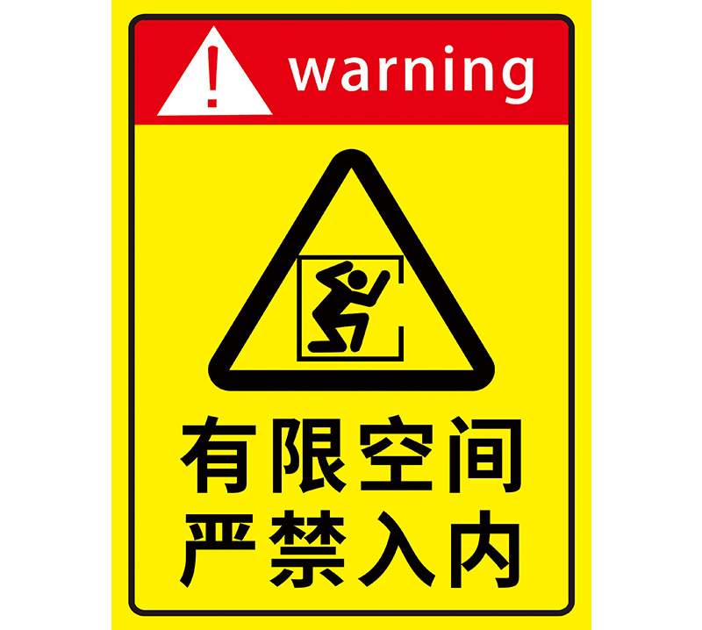
第二步——设置警示标识与隔离措施
醒目标识，风险预警
在有限空间的出入口及关键通道，必须设置“有限空间 危险！未经审批严禁进入”等标准化警示标识，确保醒目可见，从视觉上建立第一道安全防线。
物理隔离，严防死守
针对高风险有限空间，采取上锁封闭、设置硬质隔离栏或防护网等物理隔离手段，从物理层面彻底阻断无关人员的误入路径，杜绝侥幸心理引发的事故。
图示：标准化有限空间警示标识牌，醒目提示严禁入内
Notes:
第二步，是设置警示标识和隔离措施。在有限空间的入口，必须设置醒目的警示标志，提醒人们危险。对于高风险的空间，还应该采取上锁、设置隔离栏等物理措施，从物理上阻止无关人员进入。

Slide 40
第三步——风险评估与作业方案
核心要求：每次作业必须进行专项风险评估，结合现场实际情况严谨编制作业方案。拒绝照搬模板，确保风险识别全面、措施制定精准，为作业安全筑牢第一道防线。
01. 明确人员职责
02. 制定安全措施
03. 规划应急流程
运用RASCI职责分配矩阵，清晰界定项目负责人、执行人、监督人等角色的具体权责，避免职责重叠或管理真空，确保作业全过程“人人有责、各负其责”。
基于风险评估矩阵表识别关键风险点，针对性制定预防、控制及隔离措施。细化防护装备穿戴、作业环境管控等具体要求，从源头系统性规避安全隐患。
预判作业中可能出现的突发状况，制定分级响应、快速处置的应急方案。明确报警、疏散、救援的步骤与责任人，确保紧急时刻反应迅速、处置有序高效。
警示：风险评估是作业前提，作业方案是安全保障，二者相辅相成，缺一不可。
Notes:
第三步，是进行风险评估和编制作业方案。每次作业前，都要对现场的风险进行重新评估，并制定详细的作业方案，明确每个人的职责、应该采取的安全措施以及应急流程。

Slide 41
第四步——作业审批
核心审批原则
审批权限层级
惨痛案例警示
高风险作业必须由企业主要负责人，或其书面委托的具备相应审批权限的人员进行最终审批，严禁越权或简化流程。
作业班组发起申请 → 车间/部门负责人复核 → 企业主要负责人（或委托人）最终审批，形成闭环管理，层层压实责任。
上海造船某班组长明知需审批却故意绕开流程，擅自决定作业，最终引发事故，造成3人死亡的严重后果，教训极为深刻。
警示箴言：审批不是走形式，而是生命的防线。任何侥幸心理、任何擅作主张，都可能引发不可挽回的安全事故。
Notes:
第四步是作业审批。作业方案必须经过层层审批，特别是高风险作业，必须由企业主要负责人亲自审批。上海造船的班组长就是因为绕过了这个环节，擅自决定作业，才导致了悲剧。

Slide 42
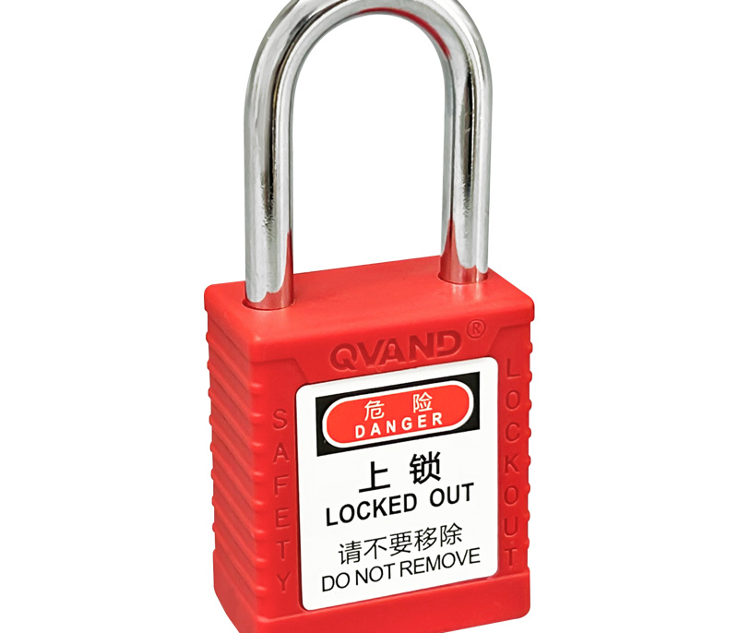
第五步——隔离、清除与置换
核心要求：防止有毒气体释放
杜绝因误操作、阀门泄漏或物料残留引发的人员中毒、燃烧爆炸及环境污染事故，是作业安全的第一道防线。
01. 上锁挂牌 (LOTO)
对管道阀门、电源开关等进行能量隔离，使用专用挂锁锁定，悬挂警示标识，确保非授权人员无法擅自恢复能源供应。
02. 盲板隔离 (物理阻断)
对于剧毒、易燃介质管道，必须加装盲板实现彻底的物理隔离，其可靠性远高于单纯的阀门关闭，消除泄漏隐患。
03. 物料清除与介质置换
通过吹扫、水冲洗等方式清除设备内残留物料；必要时通入氮气、蒸汽等惰性气体置换，检测合格后方可进入作业。
现场警示：使用标准化安全挂锁实施能量隔离，是防止误操作引发事故的最直接、最有效的管理手段。
Notes:
第五步是隔离、清除与置换。在作业前，必须对相关的管道、阀门进行可靠的隔离，比如“上锁挂牌”或者加装盲板，防止有毒有害物质意外泄漏。同时，要清除空间内的残留物料，必要时进行置换。

Slide 43
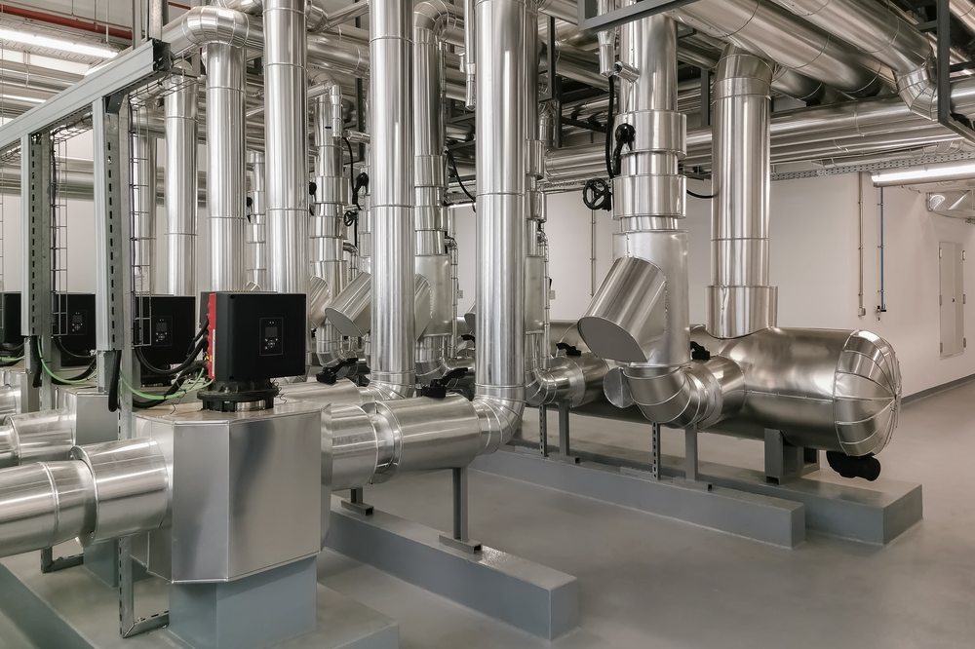
第六步——“先通风、再检测、后作业”——生命三步曲
01. 先通风
必须使用机械风机强制通风，且通风时间不得少于30分钟，彻底置换有限空间内的原有空气。
02. 再检测
使用专业检测仪检测氧含量（19.5%~23.5%为合格）及有毒有害气体，确认指标全部在安全范围内。
03. 后作业
检测合格后，作业人员佩戴必要的个人防护装备，方可进入有限空间开展作业，严禁盲目冒险进入。
核心警示：严禁用自然通风代替机械通风。这三步一步都不能省，一步都不能错，任何“跳步”行为都是在拿生命冒险！
Notes:
第六步，也是最核心的一步，就是“先通风、再检测、后作业”这九字方针。这是有限空间作业的生命三步曲。必须先用机械风机强制通风至少30分钟，然后用检测仪检测气体合格后，才能进入作业。这三步，一步都不能省，一步都不能错！

Slide 44
通风具体要求
01. 强制机械通风
02. 通风时长≥30分钟
严禁依赖自然通风，作业环境必须全程采用风机、风管等专用设备实施强制机械通风，确保空气定向、有效流动，避免有害气体积聚。
作业开始前，必须提前开启通风设备并保持空气流通30分钟以上，彻底置换密闭或受限空间内残留的有毒、有害及易燃易爆气体。
03. 作业全程持续通风
04. 严禁使用纯氧通风
从作业人员进入作业区域开始，直至所有人员撤离、现场清理完毕，通风设备严禁中途关停，确保空气持续循环，维持环境安全。
纯氧环境会大幅增加易燃物的燃烧速率，极易引发剧烈燃烧甚至爆炸事故。必须严格禁止使用纯氧，只能采用工业风或新鲜空气进行通风。
Notes:
关于通风，有几点具体要求。第一，必须用风机进行强制通风，不能靠自然风。第二，通风时间要足够，至少30分钟。第三，作业过程中要一直保持通风。第四，绝对禁止使用纯氧通风，这会引发更大的危险。

Slide 45
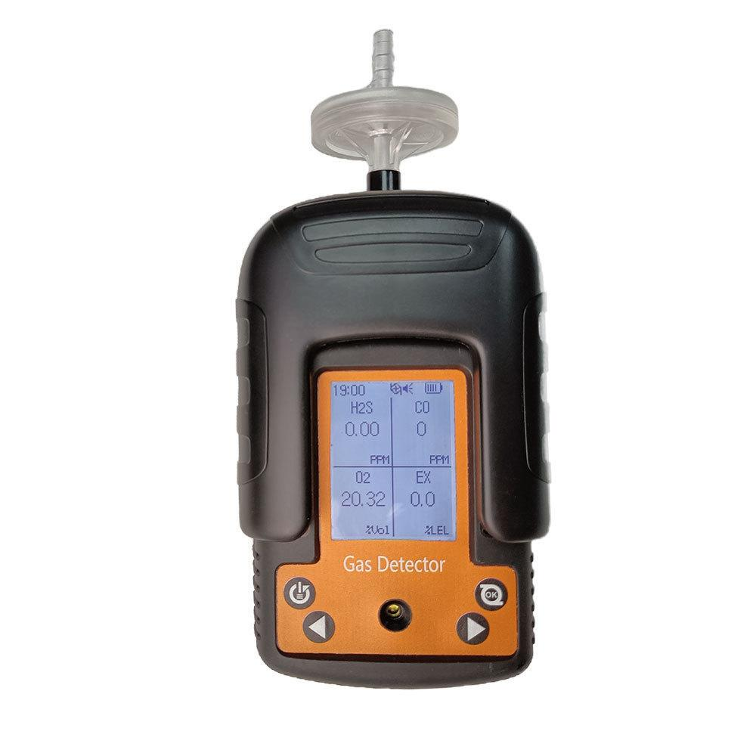
气体检测点位要求
01. 竖直空间：三层布点检测
针对井、罐等受限空间，需检测顶部（轻气体聚集区）、中部（常规浓度区）、底部（重气体沉积区）三个点位，防止因气体密度分层导致漏检。
02. 水平空间：两端布点检测
针对管道、长通道等水平空间，必须检测近端和远端两个关键点位，避免气体在局部积聚或流动死角处形成安全隐患，确保全域覆盖。
核心目标：零死角
全方位、无遗漏的多点位检测，是保障作业环境安全、杜绝中毒窒息事故的关键前提。
Notes:
检测气体时，不能只在一个点测一下就完事。对于像井这样的竖直空间，要检测顶部、中部和底部，因为不同气体密度不同，会分层聚集。对于管道这样的水平空间，要检测近端和远端。必须确保没有检测死角。

Slide 46
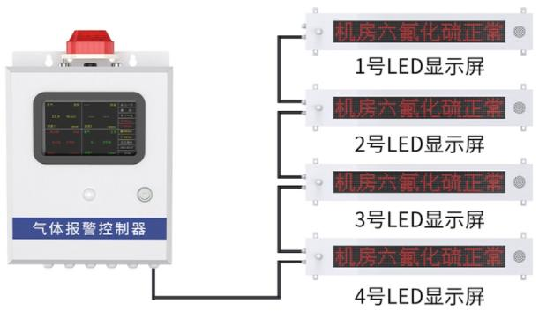
气体检测合格标准
氧气含量：19.5% ~ 23.5%
维持人体正常呼吸的临界区间，过低易致缺氧窒息，过高则增加火灾风险。
有毒气体：浓度低于职业接触限值
严格控制H₂S小于7ppm，CO小于24ppm，防止急性中毒对人体造成不可逆伤害。
可燃气体：浓度 < 10%LEL
LEL为爆炸下限，此浓度远低于爆炸临界点，有效杜绝燃爆事故发生的风险。
安全区间
三项指标均达标，
显示绿色，允许进入。
警戒区间
指标接近限值，
显示黄色，预警提示。
危险区间
任一指标超标，
显示红色，严禁进入。
⚠️ 核心铁律：三项指标必须同时合格方可进入，任何一项不达标均绝对禁止进入受限空间！
Notes:
检测结果必须同时满足三个条件才算合格：氧气含量在19.5%到23.5%之间，有毒气体浓度低于安全限值，可燃气体浓度低于爆炸下限的10%。这三项中任何一项不合格，都绝对禁止进入！

Slide 47
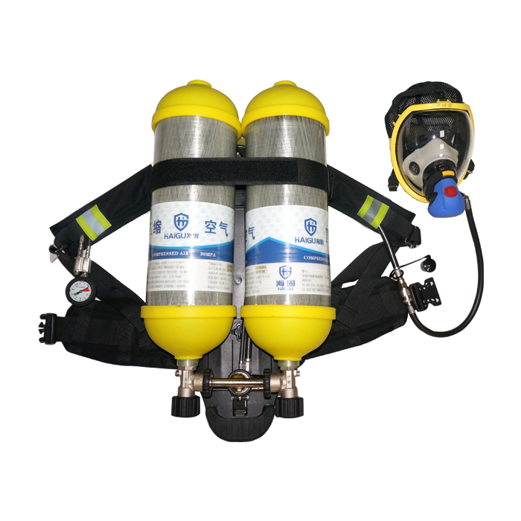
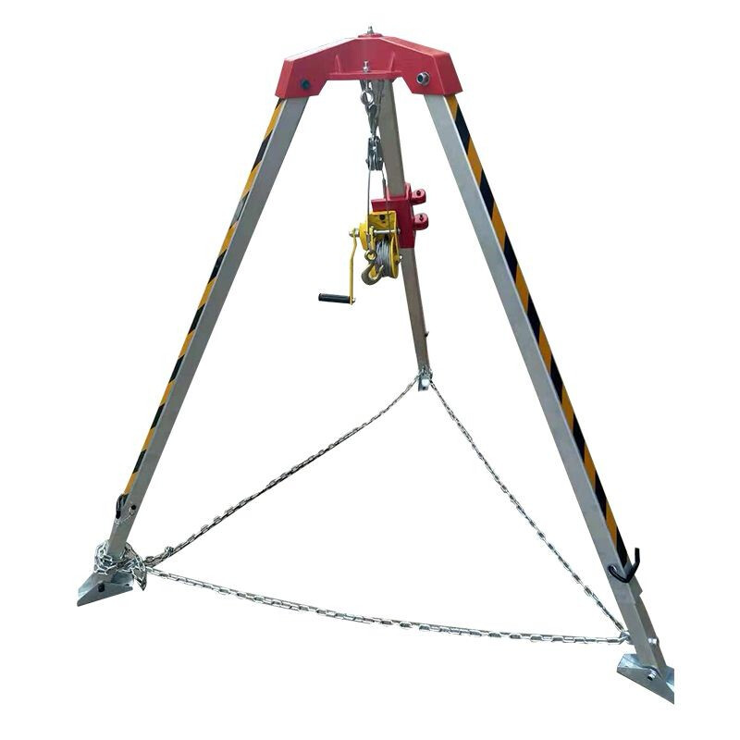
个体防护装备配置清单
01. 隔绝式正压呼吸器：核心呼吸防护，提供洁净气源，隔绝有毒有害气体。
06. 安全绳
07. 三脚架绞盘
配备高强度静力绳，作为高空作业和应急救援的生命连接绳。
有限空间作业专用提升设备，提供稳定的垂直起吊和下放能力。
02. 防毒面具：针对特定毒气的过滤式防护，作为应急补充防护手段。
03. 气体检测报警仪：实时监测环境中有毒、可燃气体浓度，提供声光预警。
08. 防爆对讲机
09. 防爆照明
确保在易燃易爆危险环境中，作业人员间保持实时、清晰的通讯。
提供充足的应急照明，适应黑暗、密闭的危险作业环境需求。
04. 安全帽：防护头部免受物体打击、坠落和挤压，确保头部安全。
05. 全身式安全带：高空作业核心防护，分散坠落冲击力，防止人员坠落。
10. 专业防护服与组合装备
配备化学防护服、护目镜及专用手套，配合呼吸器与三脚架，构建全方位生命保障体系。
Notes:
除了环境准备，个人防护装备也至关重要。这张清单列出了必备的十大装备，包括正压式空气呼吸器、气体检测仪、安全带、三脚架等等。这些装备是保障我们生命安全的最后一道屏障，必须配备齐全并确保完好有效。

Slide 48
作业中——持续监测与全程监护
01 进入确认
02 持续通风
必须在气体检测结果合格后，严格签署作业进入确认表，履行审批手续，方可允许作业人员进入受限空间。
作业全过程保持受限空间内不间断通风，严禁在通风不畅或停止通风的情况下作业，确保空气流通和氧气充足。
03 实时监测
04 全程监护
作业人员必须全程佩戴便携式气体检测仪，实时监测空间内有毒有害、易燃易爆气体浓度及氧含量，数据异常立即撤离。
外部监护人需坚守岗位，与作业人员保持实时通讯联络，不得擅自离岗，遇紧急情况立即启动应急救援预案。
Notes:
进入作业阶段后，安全措施不能放松。首先要签署进入确认表。作业过程中，必须保持持续通风和实时气体监测。监护人要始终坚守岗位，与作业人员保持通讯畅通。

Slide 49
作业中气体实时监测要求
连续监测
报警联动
紧急撤离
作业全过程必须不间断监测氧气、可燃气体及有毒有害气体浓度，确保数据实时回传，不留监测盲区。
固定式报警装置与作业人员随身监测器实现实时联动，一处触发警报，全员同步接收，确保信息传递无延迟。
无论警报类型与原因，听到警报信号必须第一时间停止作业，按照预定路线立即撤离至安全区域，严禁停留查看。
安全红线：警报即命令，撤离是唯一选择，绝不可抱有侥幸心理！
Notes:
关于实时监测，要求作业人员必须佩戴便携式气体检测仪，持续监测。一旦检测仪发出警报，无论什么原因，都必须立即停止作业，马上撤离！这是不可逾越的红线。

Slide 50
作业后——清点撤离与完工验收
01. 全部撤出
作业任务完成后，必须确保所有作业人员安全、有序地全部撤出有限空间内部，严禁遗漏。
02. 清点物品
逐一清点作业人员数量、携带的工具设备及剩余物料，确保无任何物品遗留在有限空间内。
完工验收表归档
验收表需详细记录作业时间、参与人员、作业内容及安全状况，作为重要安全档案长期保存，以备查验。
03. 核对确认
由现场监护人进行逐人、逐项核对，确认撤离人员与物品无误后，方可进行下一步操作。
04. 封闭入口
封闭并锁好有限空间所有出入口，恢复安全防护设施，防止无关人员误入。
05. 签署验收
作业负责人与监护人共同签署完工验收表，对作业过程进行记录并归档留存。
⚠️ 关键警示：未经监护人确认签字，严禁擅自封闭有限空间入口，杜绝因疏忽导致的人员被困事故。
Notes:
作业完成后，也不能掉以轻心。要确保所有人员都已撤离，清点好工具物料，确认无误后，由监护人签字确认。然后封闭出入口，并填写完工验收表，将整个过程记录在案。

Slide 51
作业前后全流程对比图（一图看懂）
01 作业前 · 周密准备
02 作业中 · 全程管控
03 作业后 · 闭环收尾
严格执行“先通风、再检测、后作业”原则。完成作业审批，开展全员安全培训，逐一检查个人防护装备与应急救援设备的完好性，确保无遗漏、无隐患。
保持作业现场持续通风，使用专业仪器实时监测有害气体浓度与氧含量。安排专人在有限空间外全程监护，严禁离岗，确保作业人员与监护人员通讯畅通。
作业结束后，清点所有人员和设备，确保全部安全撤离。对作业现场进行清理和验收，确认无残留风险。最后将作业记录、检测数据等资料整理归档，形成完整闭环。
警示：有限空间作业风险高，每一个环节的疏忽都可能导致严重事故，必须严格遵守流程，杜绝违章操作。
Notes:
这张图总结了有限空间作业的全流程。从作业前的准备，到作业中的监控，再到作业后的收尾，每一个环节都环环相扣，缺一不可。希望大家能牢记这个流程，在实际工作中严格遵守。

Slide 52
环境隐患——气体危害类别
易燃风险：氧气过量积聚
爆炸风险：可燃气体积聚
在受限空间或密闭环境中，若氧气浓度过高（>23.5%），会大幅降低物质燃点，极易引发衣物、油脂等可燃物剧烈燃烧，扩大火灾隐患。
甲烷、氢气等可燃气体在空气中达到爆炸极限，遇明火、静电或高温表面时，会瞬间引发剧烈爆炸，破坏力极强，对人员和设施造成致命威胁。
窒息风险：氧气含量不足
中毒风险：有毒气体泄漏
当环境中氧气浓度低于19.5%时，人体会出现缺氧症状，表现为头晕、恶心、意识模糊，严重时会因缺氧窒息昏迷甚至死亡，常见于受限空间作业。
硫化氢（H₂S）、一氧化碳（CO）等有毒气体侵入人体后，会快速破坏神经系统或呼吸系统功能，造成急性中毒，具有隐蔽性强、致死率高的特点。
Notes:
接下来我们分析环境隐患。首先是气体危害，主要分为四类：可燃气体积聚导致爆炸风险，有毒气体导致中毒风险，氧气不足导致窒息风险，以及在某些特殊情况下，氧气过量可能引发的易燃风险。

Slide 53
环境隐患——温湿度与气象因素
高温环境：双重叠加风险
高湿度环境：绝缘与腐蚀隐患
高温会加速有限空间内有毒有害气体的挥发与释放，浓度快速攀升；同时作业人员体感不适，易引发中暑、体力透支，进而导致操作失误和意外发生。
空气湿度超标会大幅降低电气设备的绝缘性能，极易引发短路、漏电事故；同时高湿环境加速金属构件腐蚀，可能产生有毒锈蚀气体，增加中毒与触电双重风险。
季节温控：通风不足的隐形杀手
极端天气：暴雨雷电的连锁危害
夏冬季节为追求保温或降温效果，常紧闭门窗，导致有限空间通风严重不足。有害气体无法排出而持续积聚，形成“毒气室”效应，极易造成人员中毒窒息。
暴雨可能倒灌引发淹溺事故；雷电易干扰气体监测设备造成误报或失灵，同时强风会打乱气体扩散路径，使危险范围不可控地扩大，加剧救援难度。
Notes:
除了气体，温湿度和天气也会影响有限空间的安全性。高温会加速有毒气体释放，高湿度可能导致设备漏电。夏季或冬季为了保温可能导致通风不畅。而暴雨雷电天气则可能引发淹溺、触电等次生灾害。

Slide 54
环境隐患——空间结构因素
狭小作业面限制行动
曲径弯道阻碍通风
多层结构致气体分层
作业空间局促，人员难以自由转身与移动，操作失误率大幅上升，且无法快速撤离危险区域，极易发生磕碰与挤压事故。
复杂的弯道与折角会形成气流死角，阻碍新鲜空气补给与有害气体排出，导致有毒有害物质积聚，严重威胁作业人员呼吸安全。
多分层空间易形成密度不同的气体层，如底部积聚重质有毒气体、顶部滞留轻质易燃气体，易造成人员无意识吸入，引发中毒或爆炸。
深井/长管道救援通道受限
湿滑底部加剧坠落与淹溺风险
深井垂直纵深大、长管道路径单一狭长，救援设备难以快速送达，人员进出耗时久。复杂的通道结构还会延误黄金救援时间，大幅增加救援难度与伤亡风险。
积水或油污导致底部湿滑，人员易滑倒跌伤；若伴有坑洼或积水潭，极易发生坠落与淹溺事故。视线受阻时，此类隐患更具隐蔽性与突发性。
Notes:
空间本身的结构也是隐患来源。狭小的空间会限制人的行动，复杂的结构会阻碍通风，深井或长管道会给救援带来极大困难，湿滑的底部则增加了坠落和淹溺的风险。

Slide 55
环境隐患检查清单（作业前必查）
气体浓度是否达标
检测有限空间内氧气、易燃易爆及有毒有害气体浓度，必须符合国家规定安全标准。
照明是否充足
配备符合防爆要求的照明设备，确保作业面光线充足，视线良好，避免因视线不清引发误操作。
通风是否持续有效
确认机械通风设备运行正常，保持空气流通，防止有毒有害气体积聚，严禁停风作业。
地面是否稳固不湿滑
检查地面是否有塌陷风险、积水或油污，必要时铺设防滑垫，防止作业人员滑倒、绊倒。
温湿度是否在安全范围
环境温度与湿度需满足人体耐受及设备运行要求，避免因极端温湿引发人员中暑或触电风险。
出入口是否畅通
确保有限空间的进出口无任何堆积物、封锁或障碍物，保证紧急情况下人员能快速撤离。
空间结构无障碍物阻碍
检查作业区域顶部及四周，确认无松动构件、悬挂物或杂物，防止物体坠落或作业受阻。
外部天气是否适宜作业
雷雨、大风、暴雪等恶劣天气严禁户外及受限空间作业，防止自然灾害引发次生事故。
Notes:
这是一份作业前必须检查的环境隐患清单。在进入有限空间前，对照这份清单逐一确认，可以有效避免因环境因素引发的事故。

Slide 56
有限空间作业常见隐患清单——管理类（共10项）
01. 未辨识有限空间
未对作业区域进行全面排查，遗漏隐蔽、临时形成的有限空间。
05. 作业现场无监护人
作业期间未安排专人全程监护，无法及时发现险情并启动应急救援。
02. 无管理台账
未建立有限空间管理台账，关键信息缺失，底数不清、情况不明。
06. 安全监管缺位
管理人员未履行现场监督职责，作业过程违规行为未被及时制止纠正。
03. 未设置警示标志
入口处未张贴明显的警示标识，未能有效提醒人员切勿擅自进入。
07. 未开展专项培训
作业人员和监护人员未经专业安全培训，缺乏风险辨识和应急处置能力。
04. 无审批制度或审批走过场
未建立作业审批流程，或审批仅为形式，未核查安全措施落实情况。
08. 无演练与档案管理缺失
未组织有限空间应急演练，且作业全过程的档案记录不完整、不规范。
警示：管理类隐患是事故发生的根源，必须从制度建设、人员管理、现场管控三方面彻底整改。
Notes:
接下来，我们系统梳理一下有限空间作业的常见隐患。首先是管理类隐患，包括没有辨识、没有台账、没有警示标志、没有审批制度等等。这些都是企业管理层面的缺失。

Slide 57
隐患清单——人员类（共8项）
01. 未经培训上岗
员工缺乏岗位安全技能与知识，对作业风险认知不足，极易引发误操作和安全事故。
05. 盲目施救
事故发生后缺乏科学救援知识，盲目进入险区救人，极易导致事故伤亡人数的进一步增加。
02. 不会使用检测仪
无法正确检测作业环境中的有毒有害、易燃易爆气体浓度，将导致人员在不知情下暴露于危险中。
06. 抱有侥幸心理
总认为事故不会发生在自己身上，忽视安全规程，习惯性违规操作，是引发事故的核心思想隐患。
03. 不会使用呼吸器
紧急情况下不能正确佩戴和使用呼吸防护装备，会直接造成人员中毒、窒息等严重伤亡后果。
07. 冒险作业违章操作
为图省事、赶进度，无视安全制度冒险作业，是各类生产安全事故最直接、最主要的诱发原因。
04. 不懂紧急撤离
不熟悉紧急疏散路线和方法，遇突发险情时慌乱无序，延误最佳逃生时机，扩大事故伤害范围。
08. 无证上岗或外包无资质
特种作业人员无证上岗、外包队伍缺乏安全资质，不仅违反法规，更埋下了重大安全管理漏洞。
Notes:
第二类是人员类隐患。员工未经培训就上岗，不会使用检测和防护设备，缺乏应急知识，抱有侥幸心理违章作业，这些都是导致事故的重要人为因素。

Slide 58
隐患清单——设备设施类（共10项）
01. 无气体检测仪
作业环境缺乏基础检测手段，无法实时掌握有害气体浓度，风险不可控。
05. 无正压呼吸器
缺乏应急呼吸保护装备，人员在高风险环境下作业时无生命保障兜底。
02. 检测仪未校准
检测数据失真，无法反映真实环境状况，易造成误判引发安全事故。
06. 呼吸器未维护保养
气瓶压力不足、面罩老化破损等问题未及时发现，应急时刻无法正常使用。
03. 无通风设备
受限空间或作业场所空气无法有效流通，有害气体积聚，极易引发中毒窒息。
07. 无三脚架绞盘
受限空间救援缺乏专用提升设备，一旦发生人员遇险，无法快速实施提拉救援。
04. 风机风量不足
通风换气效率低下，无法满足作业环境空气置换需求，风险隐患持续存在。
08-10. 通讯/照明/标识缺失与失效
无防爆通讯设备导致指令不畅；照明不足引发操作失误；警示标识缺失或老化则无法有效提醒人员规避风险，形成全方位安全盲区。
Notes:
第三类是设备设施类隐患。没有必要的检测和防护设备，或者设备没有定期校准和维护，比如检测仪不准、呼吸器过期、风机风量不够等，这些都让安全保障形同虚设。

Slide 59
隐患清单——作业流程类（共9项）
01. 未通风直接进入
未执行强制通风程序，直接进入受限空间，极易导致人员缺氧窒息或中毒，是重大安全红线。
02. 作业前未检测
未使用专业仪器检测氧气、易燃易爆及有毒有害气体浓度，盲目作业，无法识别环境风险。
03. 检测点位不足
仅检测单一位置，未覆盖空间内的死角、盲区及气体易积聚区域，检测结果不具代表性。
04. 未持续监测气体
作业过程中未实时监控气体浓度变化，环境突发恶化时无法及时预警，造成事态失控。
05. 无专项作业方案
未制定针对性的作业方案，对风险分析不足，作业步骤无章可循，现场管理混乱无序。
06. 未进行安全交底
未向作业人员详细说明作业风险、防护措施及应急方法，人员安全意识淡薄，违规操作频发。
07. 无现场监护记录
未落实专人全程监护，或监护过程无书面记录，作业过程脱离监管，异常情况难以及时处置。
08. 作业后未验收清点
作业结束后未对现场进行全面检查和人员、工具清点，易遗留火种、异物或造成人员滞留。
09. 作业票缺失或造假
未办理或伪造作业审批票证，规避安全管理流程，使得作业活动处于无监管、无许可的失控状态。
Notes:
第四类是作业流程类隐患。这包括我们反复强调的未通风检测就进入，以及没有作业方案、没有安全交底、没有监护记录等流程上的缺失。这些都是导致事故的直接原因。

Slide 60
隐患清单——环境类（共8项）
密闭空间无通风
作业空间封闭或通风不良，导致有害气体无法排出，极易引发中毒窒息风险。
气体分层聚集
不同密度的有毒气体在空间内分层，人员作业时易吸入，且难以通过单一检测发现。
井内积水积泥
井内淤积杂物和污水，不仅影响作业视野，还可能产生有毒有害的厌氧气体。
极端天气作业
在暴雨、大风、雷电等恶劣天气下强行作业，易发生坠落、触电等安全事故。
可燃物堆积
周边存放易燃、易爆物品，遇明火或静电火花，极易引发火灾甚至爆炸事故。
夜间照明不足
作业区域光线昏暗，人员难以识别周围风险源，易导致碰撞、跌落等意外发生。
噪音干扰通讯
现场噪音过大，人员指令传达受阻，易引发操作失误和协调混乱。
高温高湿环境
易导致作业人员中暑、脱水，同时加速设备老化，增加故障概率。
Notes:
最后一类是环境类隐患。比如空间内有积水、堆积了可燃物、气体分层、在恶劣天气下作业、照明不足等，这些环境因素都会增加作业的风险。

Slide 61
隐患清单汇总（企业必查45项）
管理类隐患
人员类隐患
设备类隐患
流程类隐患
环境类隐患
制度缺陷与执行偏差，共排查核心隐患10项。
操作失误与防护缺失，共排查关键隐患8项。
机械故障与维护不足，共排查重点隐患10项。
工艺疏漏与衔接不当，共排查核心隐患9项。
场地隐患与风险暴露，共排查关键隐患8项。
警示：总计45项隐患必须逐项排查，缺一不可！
企业需建立“排查-发现-整改-闭环”的全流程管理机制，确保每一项风险点都处于可控状态，杜绝遗漏。
Notes:
我们将这五类隐患汇总，总共是45项。企业必须将这45项隐患作为必查项目，建立排查、发现、整改、闭环的管理机制，确保每一项隐患都得到有效控制。

Slide 62
外包作业安全管理——不可忽视的责任盲区
警示案例：厦门“12·8”事故
核心要求一：发包单位的主体责任
严禁“以包代管”，必须对承包单位的安全生产工作统一协调、管理；签订专门的安全生产管理协议，明确各自的安全生产管理职责。
发包方：“以包代管”的严重失职
错误认为“包出去就没事”，放弃统一协调管理职责，导致现场安全处于无人监管状态。
承包方：“三无”作业的致命隐患
无相应资质、无安全培训、无应急预案，作业人员违规操作，最终引发事故，造成严重后果。
核心要求二：承包单位的资质合规
必须具备相应的安全生产资质条件，严格遵守安全作业规程；加强从业人员安全培训，制定应急救援预案，确保作业全过程安全可控。
Notes:
特别要强调外包作业的安全管理。很多事故都出在外包环节，发包方以为包出去就没事了，这就是“以包代管”。厦门事故就是典型的教训，发包方和承包方都有不可推卸的责任。发包单位必须加强统一管理，承包方必须具备相应的安全资质。

Slide 63
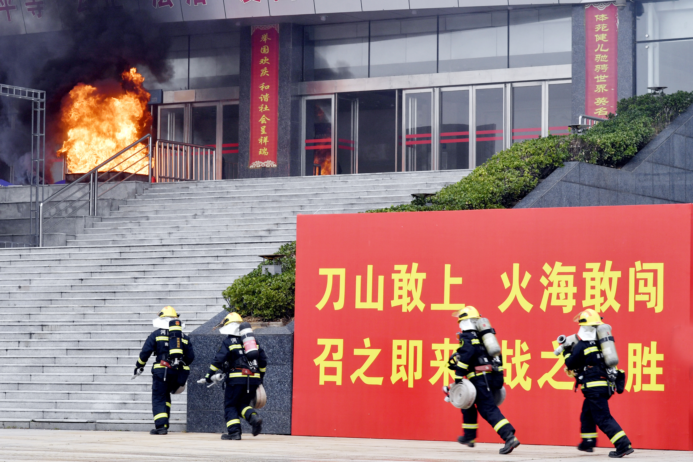
盲目施救应急处置流程图
01. 发现异常
02. 大声呼救
作业人员或现场监护人员，第一时间发现有限空间内有人晕倒、失去意识等异常状况。
若被困人员仍有意识，应立即向外部监护人大声呼救；外部人员发现后也应立即呼喊示警。
03. 严禁进入
04. 紧急报告与报警
外部人员严禁因恐慌或急于救人而盲目进入有限空间，避免造成多人连环伤亡的严重后果。
现场监护人立即向单位负责人报告，同时拨打119报警，清晰说明事故地点、被困人数及介质类型。
关键原则：等待专业救援。
在专业人员到达前，保持现场通风（如安全），严禁任何非专业人员尝试进入，这是防止事故扩大的核心。
Notes:
如果真的发生有人晕倒在有限空间内，正确的应急处置流程是什么？记住这几步：发现异常，立即呼救，但绝对不要盲目进入！外部的监护人要做的就是立即报告和报警，然后等待专业的救援队伍。最难的不是救援，而是等待救援。

Slide 64
应急救援装备配置清单
01. 呼吸防护
02. 提升装置
03. 防坠保护
04. 现场通讯
配备正压式空气呼吸器，保障缺氧、有毒环境下救援人员的呼吸安全。
配置高强度三脚架与手摇绞盘，用于受限空间或高处的人员升降救援。
配备全身式安全带与耐磨损安全绳，建立可靠的生命保障防坠落系统。
使用防爆型对讲机，确保易燃易爆危险环境中指挥与联络的通畅。
05. 气体监测
06. 应急联络
07. 医疗急救
08. 应急照明
便携式四合一气体检测仪，实时监测有害气体浓度，预警环境风险。
配置卫星电话或应急广播系统，确保在公网中断时保持对外通讯能力。
配备标准化急救箱，包含止血、包扎、固定等基础医疗用品，处理伤情。
提供防爆强光手电与应急探照灯，保障夜间或昏暗环境下的作业视野。
Notes:
为了应对可能发生的紧急情况，现场必须配备齐全的应急救援装备。这张清单列出了最基本的八项装备，包括呼吸器、三脚架、安全带、对讲机等。这些装备必须定期检查，确保随时可用。

Slide 65
如何提高安全意识——六维提升法
01 领导示范
02 警示教育
03 全员培训
领导以身作则，带头遵守安全制度，参与安全检查与学习，树立“安全第一”的标杆形象，带动全员重视安全。
剖析典型事故案例，展示违规操作的严重后果，以直观的视觉和数据敲响警钟，强化全员对安全风险的敬畏之心。
开展分层次、分岗位的安全技能培训，普及安全法规与防护知识，确保每位员工熟练掌握岗位安全操作规范。
04 应急演练
05 安全文化建设
06 激励机制建设
常态化组织火灾、泄漏、事故救援等实战演练，让员工熟悉应急处置流程，提升突发状况下的快速反应和自救能力。
通过标语、宣传栏、知识竞赛等多种形式，营造“人人讲安全、事事为安全、时时想安全”的浓厚文化氛围。
建立事故隐患报告与安全建议奖励制度，鼓励全员主动排查风险、上报隐患，形成全员参与的安全治理闭环。
Notes:
制度和流程固然重要，但最根本的还是要提高人的安全意识。我们可以从六个方面着手：领导带头示范、加强警示教育、做好全员培训、开展应急演练、建设安全文化、建立激励机制。

Slide 66
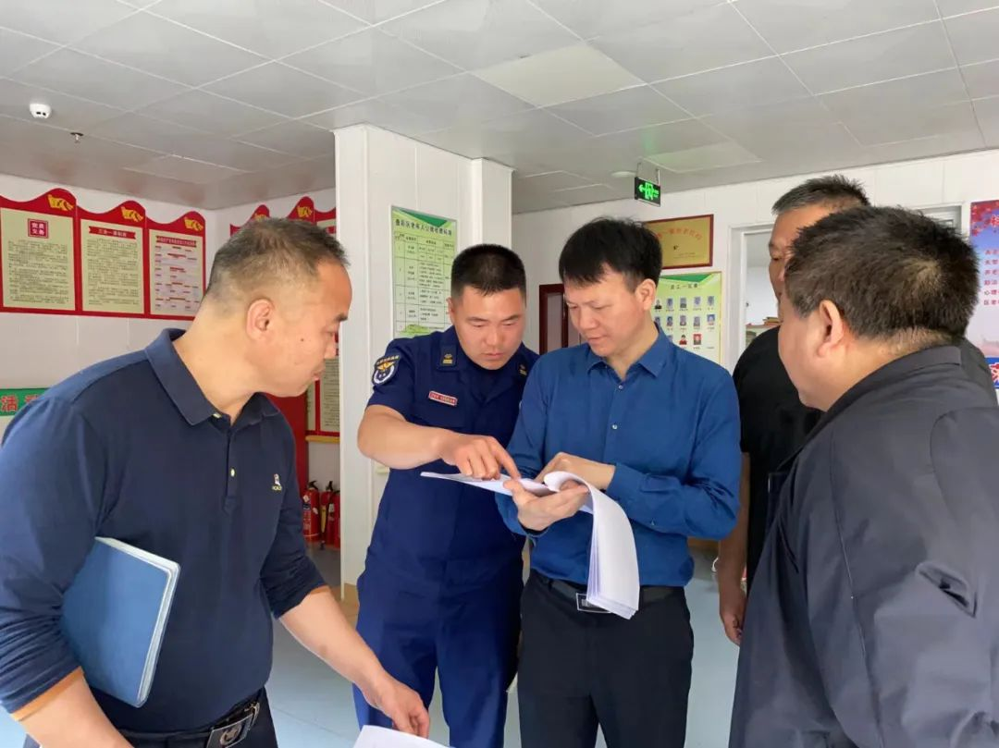
六大举措①领导带头——把安全刻进企业DNA
核心原则：落实第一责任人制度
企业主要负责人是有限空间作业安全第一责任人，必须对本单位有限空间作业安全全面负责，从源头把控安全方向，筑牢责任根基。
亲自参会部署
带队排查隐患
定期主持召开安全生产专题会议，研究解决有限空间作业中存在的重大安全问题，部署阶段性安全重点工作。
深入生产一线，带头开展有限空间作业安全检查，对排查出的隐患紧盯不放，督促落实整改闭环，不留安全死角。
严格审批高风险作业票，亲自参与应急演练，以“时时放心不下”的责任感，推动安全责任落实到每个环节、每个岗位。
Notes:
安全管理的源头在领导。企业主要负责人是安全第一责任人，必须带头学习安全知识，带头检查隐患，带头审批高风险作业。只有领导真正重视，安全文化才能在企业落地生根。

Slide 67
举措②警示教育——事故案例是最好的教材
核心理念：“看一次事故视频 = 读十次安全制度”
通过直观的视觉冲击替代枯燥的文字说教，让员工直面违规操作的严重后果，将安全意识深植于心，实现从“要我安全”到“我要安全”的思想转变。
组织观看警示片
深度剖析典型案例
编制案例警示教材
定期组织全员观看行业真实事故警示教育片，用血淋淋的事实敲响安全警钟，筑牢思想防线。
邀请安全专家和一线骨干，从直接原因到深层根源，层层剖析事故成因，总结经验教训，规避同类风险。
将典型事故案例系统化整理，编制成通俗易懂的内部教材，作为新员工培训和日常学习的核心资料。
Notes:
第二个举措是加强警示教育。真实的事故案例是最好的教材。定期组织员工观看事故视频，剖析事故原因，能让大家更直观地感受到违规操作的严重后果，从而自觉遵守安全规定。

Slide 68
举措③常态化培训与考核
严格执行培训频率
覆盖五大核心维度
“零容忍”考核红线
落实“每年至少一次”的刚性要求，定期组织全员有限空间专题培训，确保相关人员及时更新知识储备，筑牢安全意识根基。
系统涵盖法规标准解读、典型事故案例复盘、现场风险防控、安全装备实操及应急处置流程，全方位提升从业人员专业能力。
坚持考核结果“一票否决”制，凡考核不合格人员，一律严禁上岗作业，从人员资质源头杜绝安全隐患，保障作业安全。
考核不合格
严禁上岗，立即启动重新培训程序，确保能力达标。
强制回炉补训
针对薄弱环节开展专项强化培训，补齐知识与技能短板。
考核合格
通过理论与实操双重考核，确认具备安全作业能力。
持证上岗作业
登记备案考核结果，颁发合格证明，方可正式上岗。
Notes:
第三，培训必须常态化。每年至少要组织一次专题培训，内容要全面，包括法规、案例、风险、装备和应急。培训后必须进行考核，不合格的要重新培训，直到合格为止，绝不能让不合格的人员上岗作业。

Slide 69
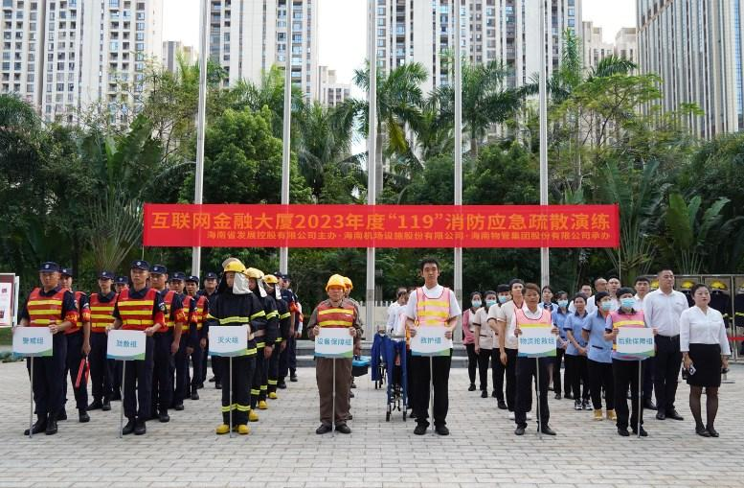
举措④应急演练——练为战，不为看
演练核心要求：模拟真实，拒绝表演
摒弃“演戏式”演练，以真实事故场景为蓝本，设置突发险情与复杂干扰项，让员工沉浸式体验应急处置全过程，确保演练贴近实战、直击痛点。
执行硬性标准：半年一演练，常态化推进
严格落实“每半年至少一次”的演练频率，覆盖全员岗位，重点检验预案的可行性与人员的实操能力，将应急意识融入日常工作的每一个环节。
图为消防应急疏散演练现场，全员按照既定流程快速集结、有序处置。演练全程对标实战，确保在真实事故发生时，队伍能拉得出、用得上、救得下。
气体报警
险情发生
紧急呼救
专业救援
现场急救
Notes:
第四，应急演练要“练为战，不为看”。要模拟真实的事故场景，让员工亲身体验如何应对气体超标、人员晕倒等紧急情况。演练不是走过场，而是为了在真正的事故发生时，能够正确、迅速地处置。

Slide 70
举措⑤安全文化建设
设置安全公示栏
开展“安全随手拍”活动
在办公区、生产现场等醒目位置设立安全公示栏，常态化发布安全法规、事故警示案例与安全工作动态，让安全信息触手可及，时刻敲响安全警钟。
发动全体职工利用手机拍摄身边的不安全行为、事故隐患和违章现象，上传至安全管理平台，以“影像化”监督倒逼安全行为规范，形成全员参与的监督网。
鼓励职工报告身边隐患
建立隐患报告激励机制
建立畅通、便捷的隐患报告渠道，打消职工顾虑，鼓励大家主动发声，及时报告现场发现的各类安全隐患，将问题消灭在萌芽状态，筑牢第一道安全防线。
实行“隐患有价”制度，对报告隐患的职工给予物质和精神奖励，遵循“小隐患小奖，大隐患大奖”原则，激发全员参与安全管理的积极性，营造“人人都是安全员”的浓厚氛围。
Notes:
第五，要建设积极的安全文化。通过设置安全公示栏、开展“安全随手拍”等活动，鼓励员工主动发现和报告身边的隐患。对于报告隐患的员工，要给予奖励，形成“人人都是安全员”的良好氛围。

Slide 71
举措⑥敬畏规则——让安全成为习惯
安全规程不是写在墙上的口号，而是用鲜血写成的“保命符”。
每一条规章制度的背后，都有着惨痛的事故教训。无视规程，就是漠视生命，唯有将规程刻入心中，才能筑牢安全防线。
有限空间不是赌场，每次简化流程都是在向死亡迈进。
有限空间作业环境复杂、风险隐蔽，任何一次的流程简化、步骤省略，都可能引发中毒、窒息等不可挽回的悲剧。
侥幸心理是最致命的陷阱。
“以前这么干都没事”是事故发生前最常见的心态。安全没有“大概率”，只有“零事故”和“百分百事故”，摒弃侥幸，才能长久安全。
警示：安全无小事，违规即风险。把遵守规则内化为职业本能，让“我要安全”成为每个人的自觉行动。
Notes:
最后，也是最重要的一点，是要敬畏规则。我们今天学习的每一条规程，背后都是血淋淋的教训。有限空间作业不是赌博，不要抱着侥幸心理去简化流程。让安全成为一种习惯，才能真正保护我们自己。

Slide 72
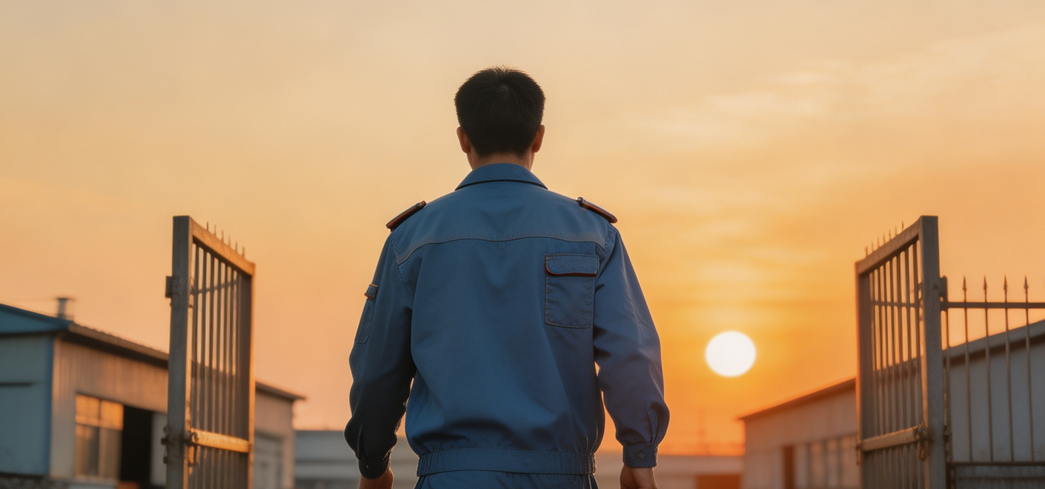
让隐患无处遁形
人人讲安全、个个会应急 —— 排查整治风险隐患
让每一处有限空间都有人管
明确安全责任主体，建立常态化监管机制，彻底杜绝监管盲区，确保每一个角落都在视线之内。
让每一次作业都有章可循
严格执行安全操作规程，规范作业审批流程，做到“不安全不作业”，用制度保障作业全过程安全。
让每一位工友平安回家
安全是对家庭最大的责任。无论任务多繁重，都要把生命安全放在首位，实现高高兴兴上班，平平安安回家。
安全无小事，责任大于天。让我们以“时时放心不下”的责任感，织密安全防护网，为每一位劳动者的平安保驾护航。
Notes:
今天的培训到此结束。希望通过这次学习，大家能够真正将“人人讲安全、个个会应急”的理念牢记于心，主动查找身边的安全隐患。让我们共同努力，让每一处有限空间都有人管，让每一次作业都有章可循，最重要的是，让每一位工友都能平安回家。谢谢大家！

